Slide 1
ФГБОУ ВПО «Магнитогорский государственный технический университет им. Г.И. Носова»
270100 - Архитектура

Slide 2
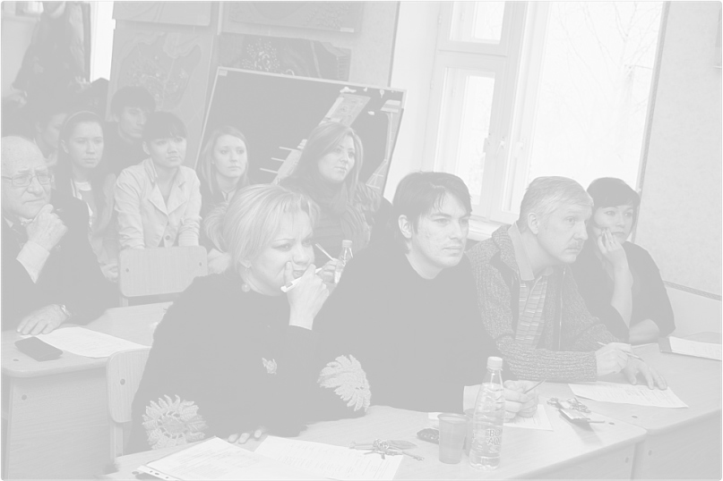
ОБЩИЕ СВЕДЕНИЯ
УЧЕБНЫЙ ПРОЦЕСС
Основные направления деятельности профессорско-преподавательского состава кафедры архитектуры МГТУ им. Г.И. Носова: образовательная, проектная, художественная, научно-исследовательская.
Адрес кафедры: УНЦ ФГБОУ ВПО «МГТУ», ул. Ленинградская 79, корпуса 5,6,11
Телефон кафедры: 8 (3519) 58-06-34 (5 корпус), 8 (3519) 58-06-41(6 корпус)
e-mail кафедры: archi-mgtu@mail.ru
Заведующий кафедрой: Ульчицкий Олег Александрович, кандидат архитектуры, доцент.

Slide 3
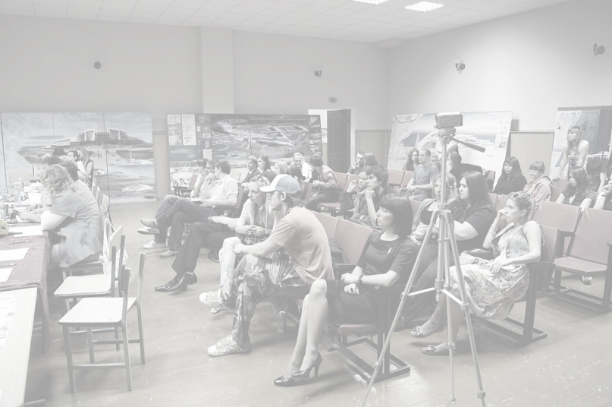
ПОДГОТОВИТЕЛЬНЫЕ КУРСЫ
для абитуриентов
Подготовительные курсы ведутся по следующим направлениям:
Рисунок
Живопись
Композиция
Черчение
Подготовительное отделение кафедры осуществляет углубленную специализированную и общую подготовку слушателей к поступлению на направления 270100.62 - Архитектура и 270300.62 - Дизайн архитектурной среды.

Slide 4
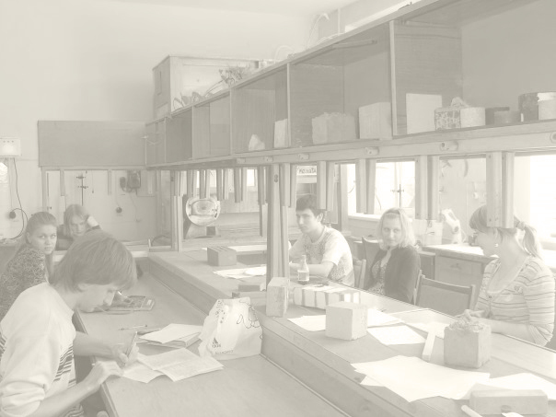
ВСТУПИТЕЛЬНЫЕ ИСПЫТАНИЯ ТВОРЧЕСКОЙ НАПРАВЛЕННОСТИ
Установлены следующие вступительные испытания:
1) Рисунок 6 часов – 100 баллов.
2) Композиция 6 часов – 100 баллов (испытание является приоритетным)
Творческие вступительные испытания для абитуриентов кафедры архитектуры на сайте МГТУ: http://www.magtu.ru (СМК-О-ПВД-46-12. Версия 2)
3) Математика (ЕГЭ) – 100 баллов, 4) Русский язык (ЕГЭ) – 100 баллов
2) Живопись 6 часов – 100 баллов.
2) Черчение 6 часов – 100 баллов.

Slide 5
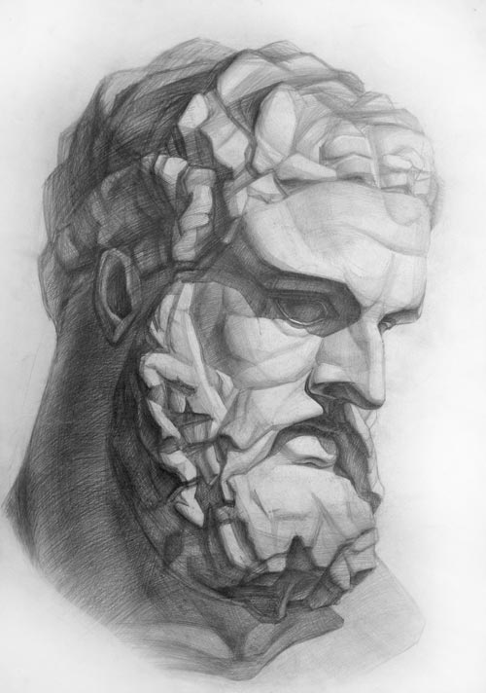
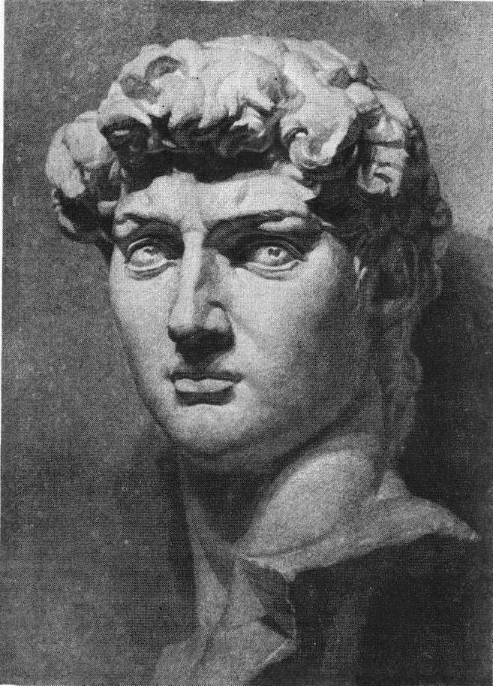
РИСУНОК
Пример вступительного испытания по рисунку:

Slide 6
ЖИВОПИСЬ
Пример вступительного испытания по живописи:

Slide 7
КОМПОЗИЦИЯ
Пример вступительного испытания по композиции:

Slide 8
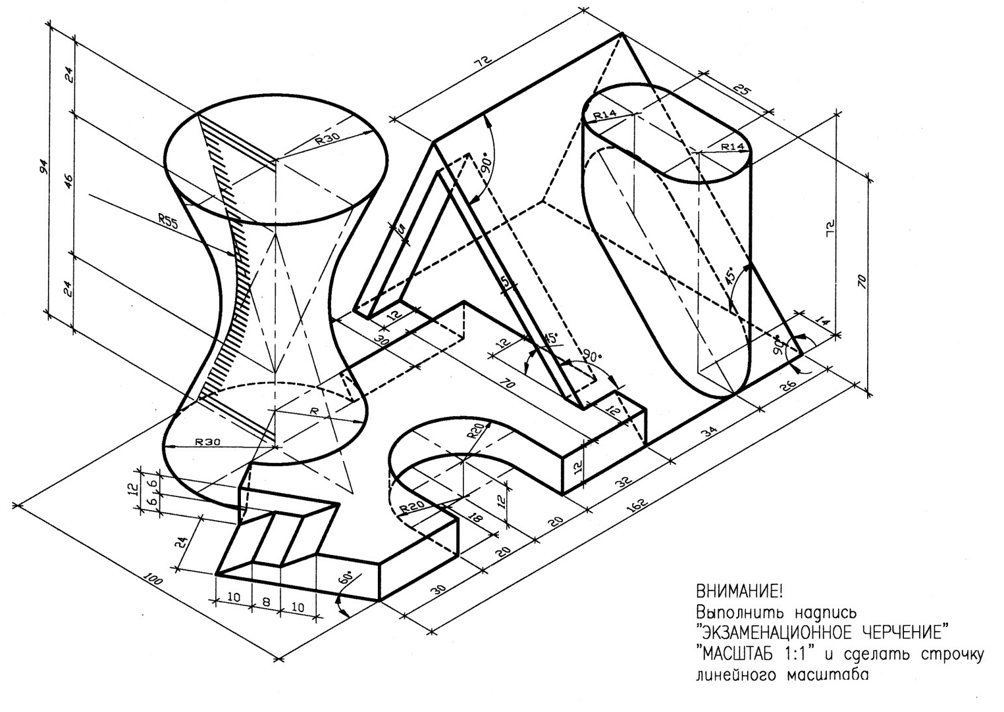
ЧЕРЧЕНИЕ
Пример вступительного испытания по черчению:

Slide 9
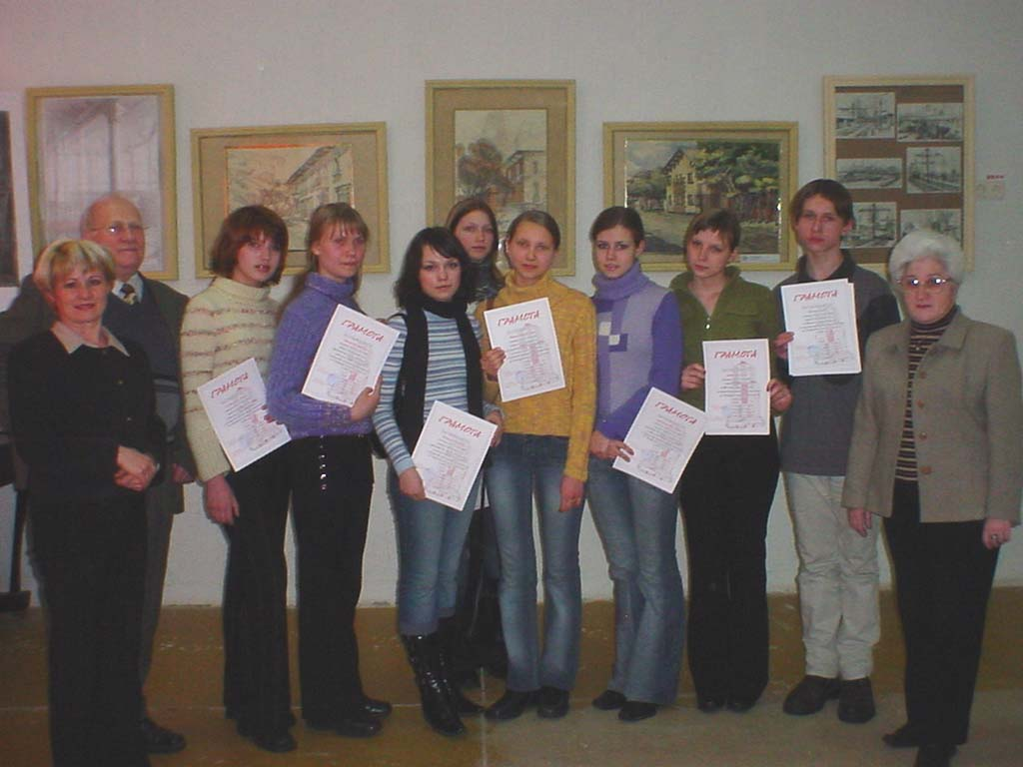
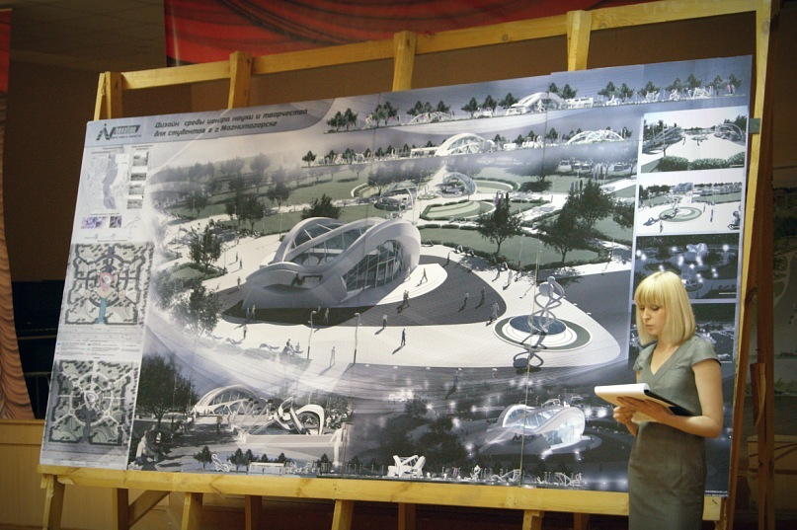
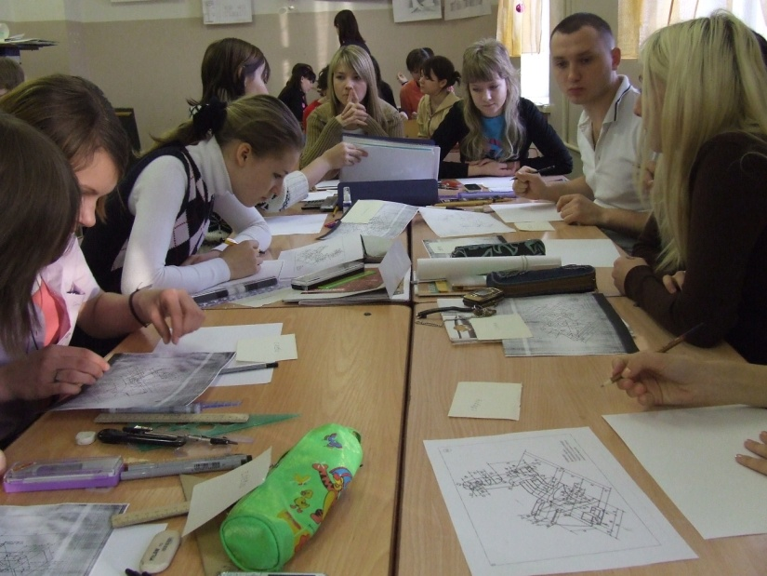
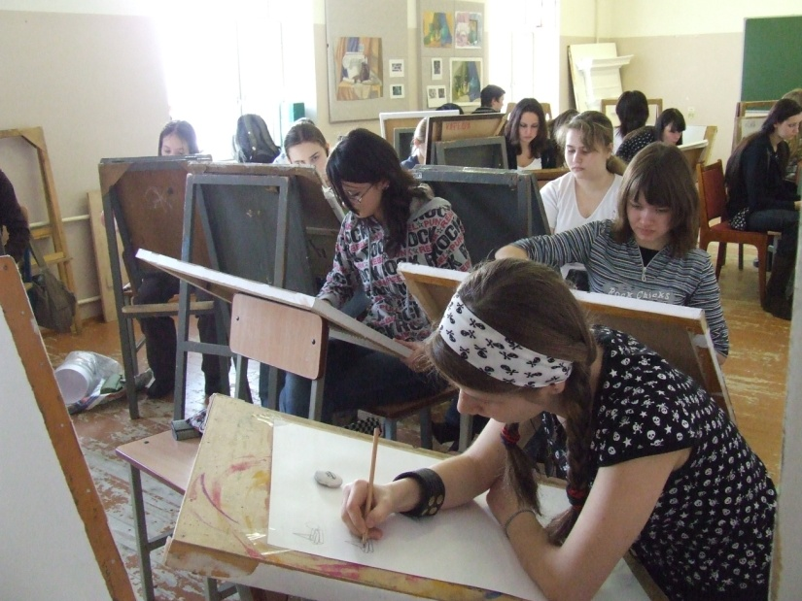
ОТ ОЛИМПИАДЫ ДО ДИПЛОМА

Slide 10
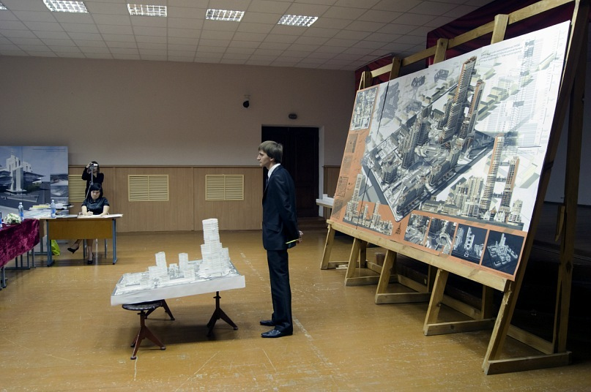
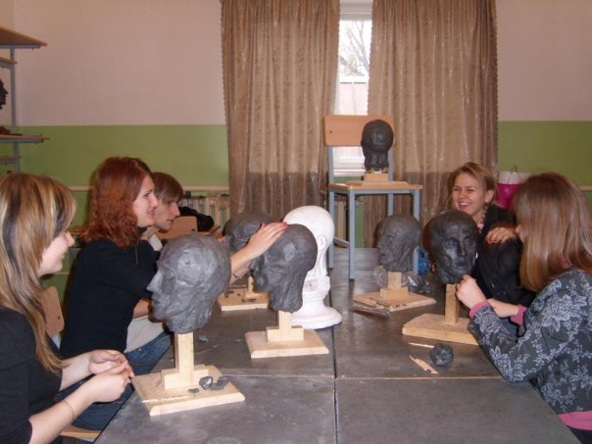
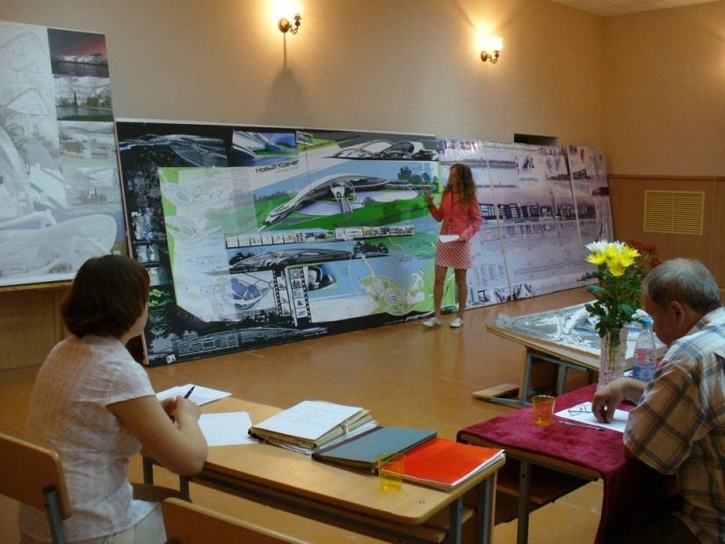
УЧЕБНЫЙ ПРОЦЕСС И ЗАЩИТА ДИПЛОМА

Slide 11
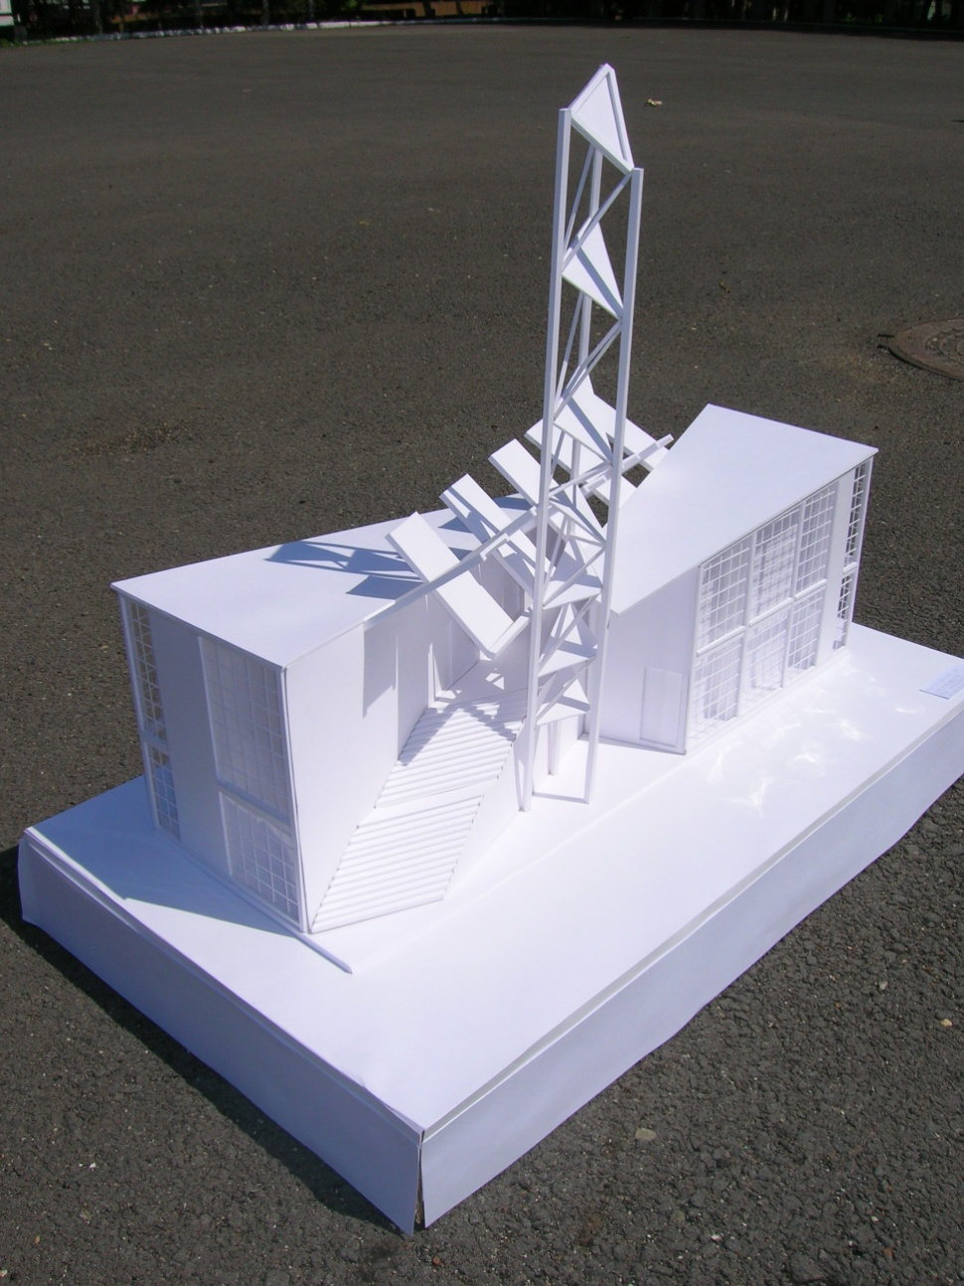
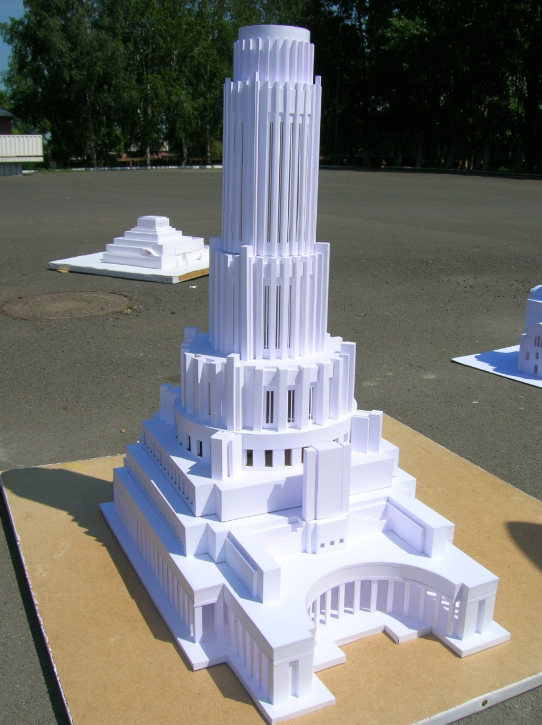
Курсовые проекты 1 курс

Slide 12
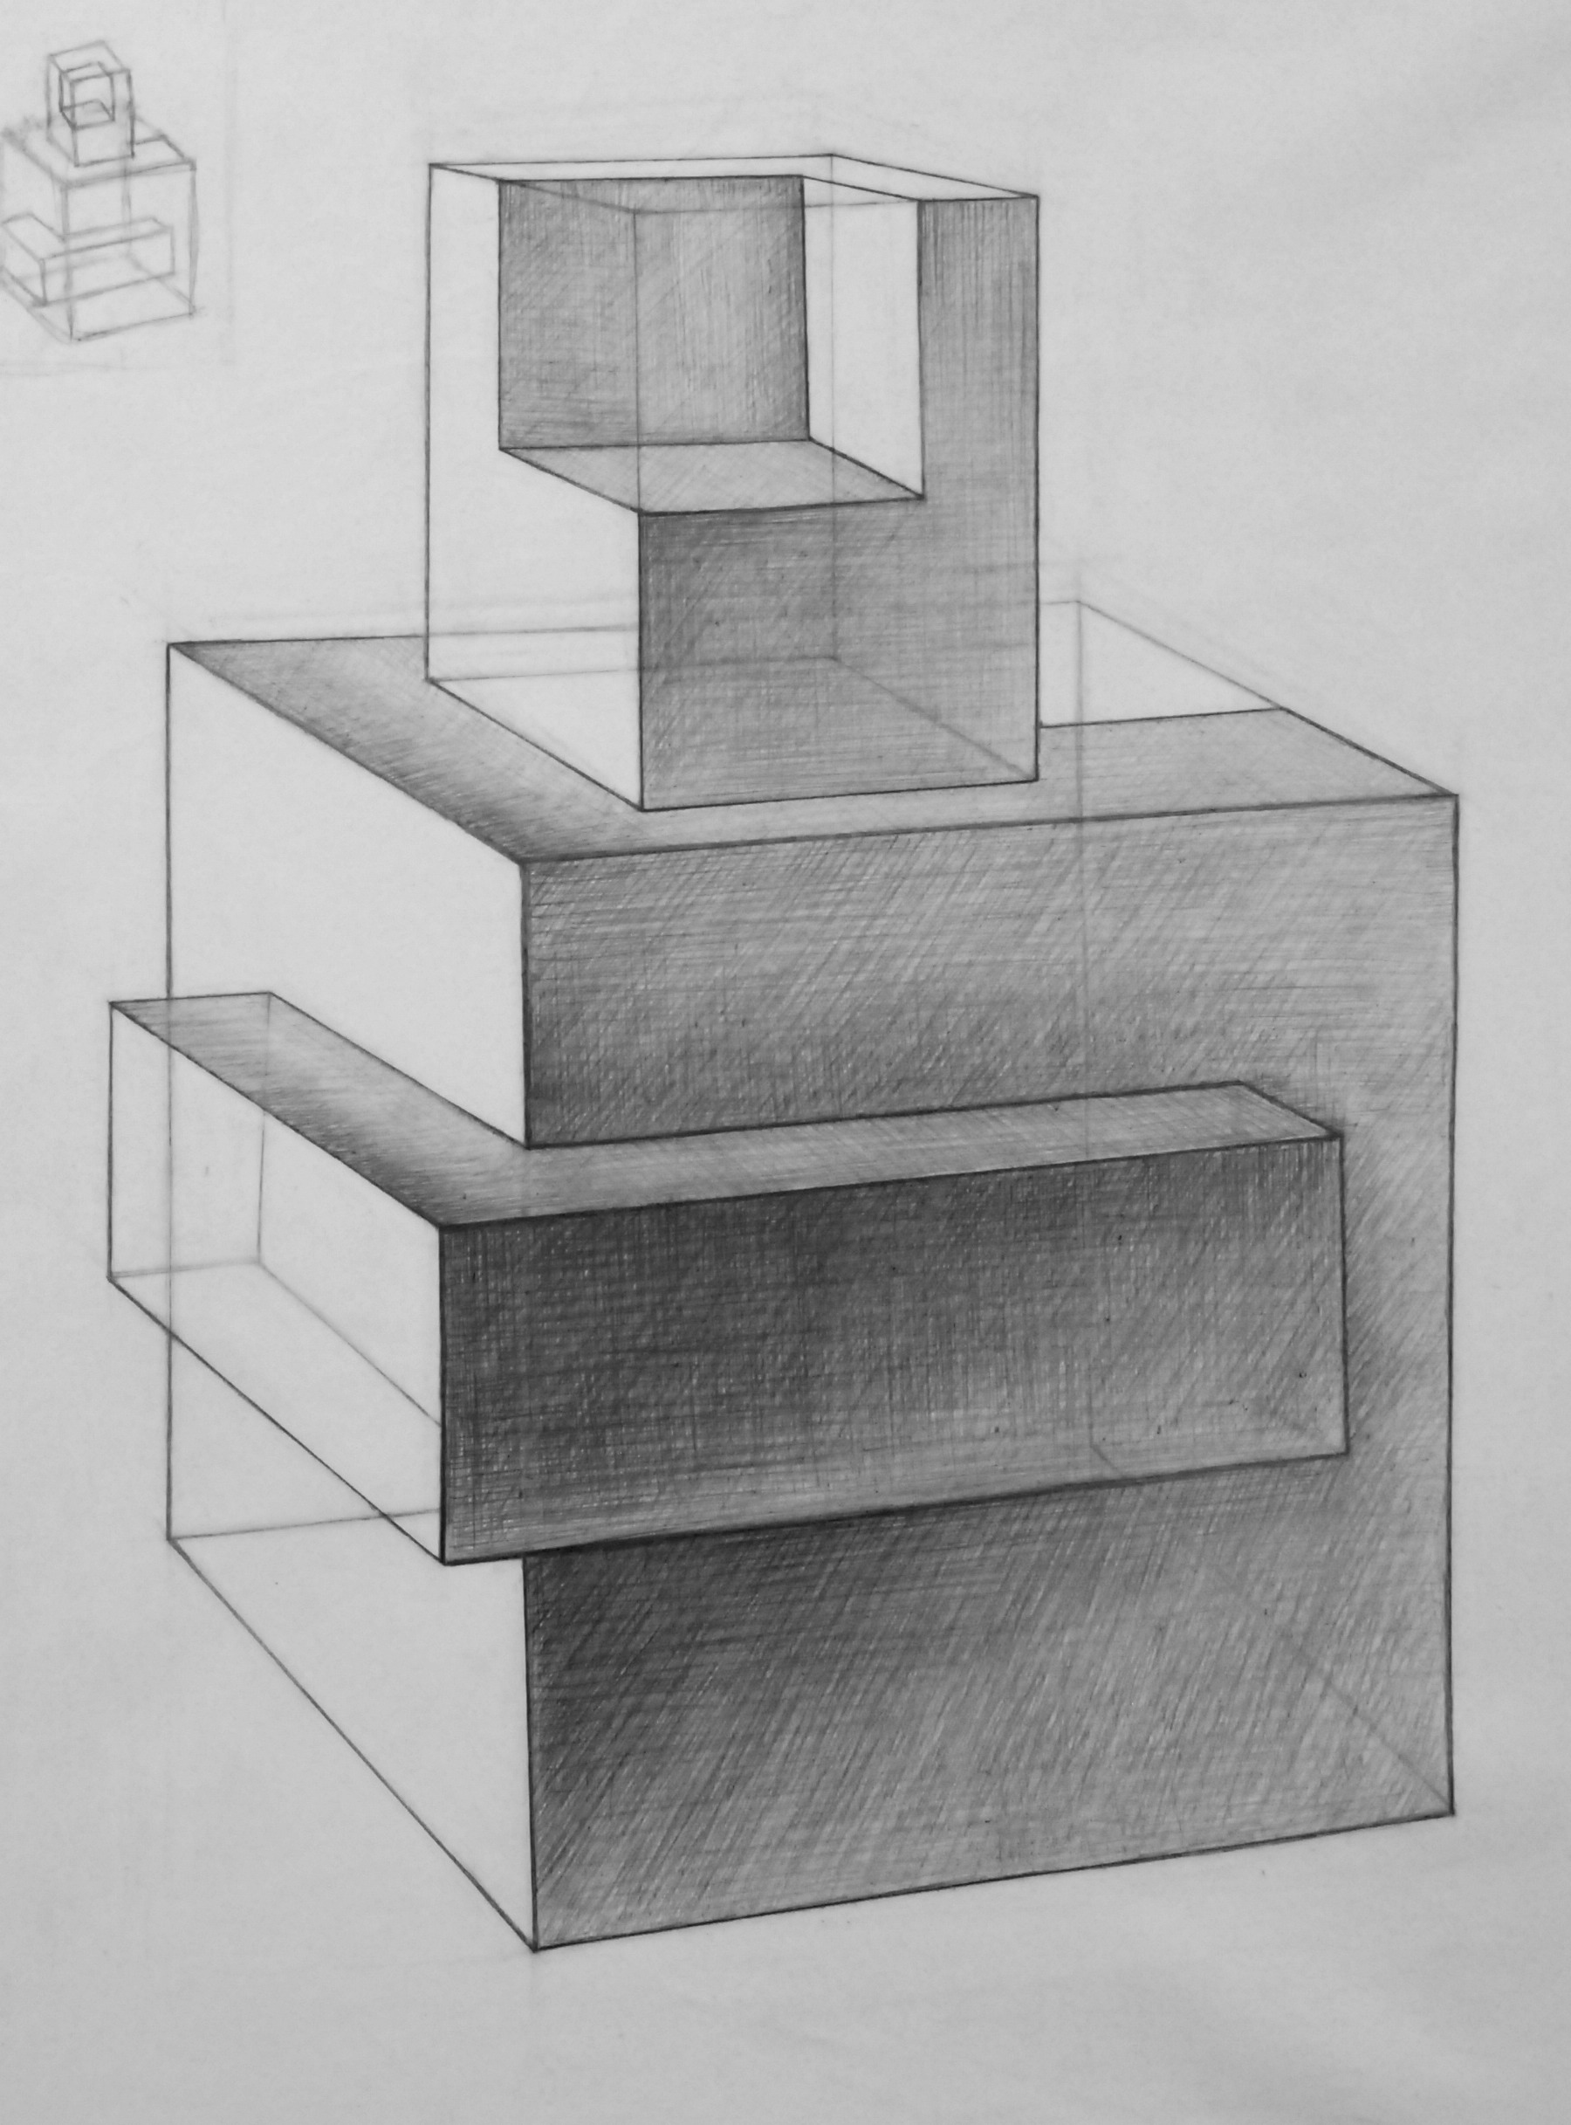
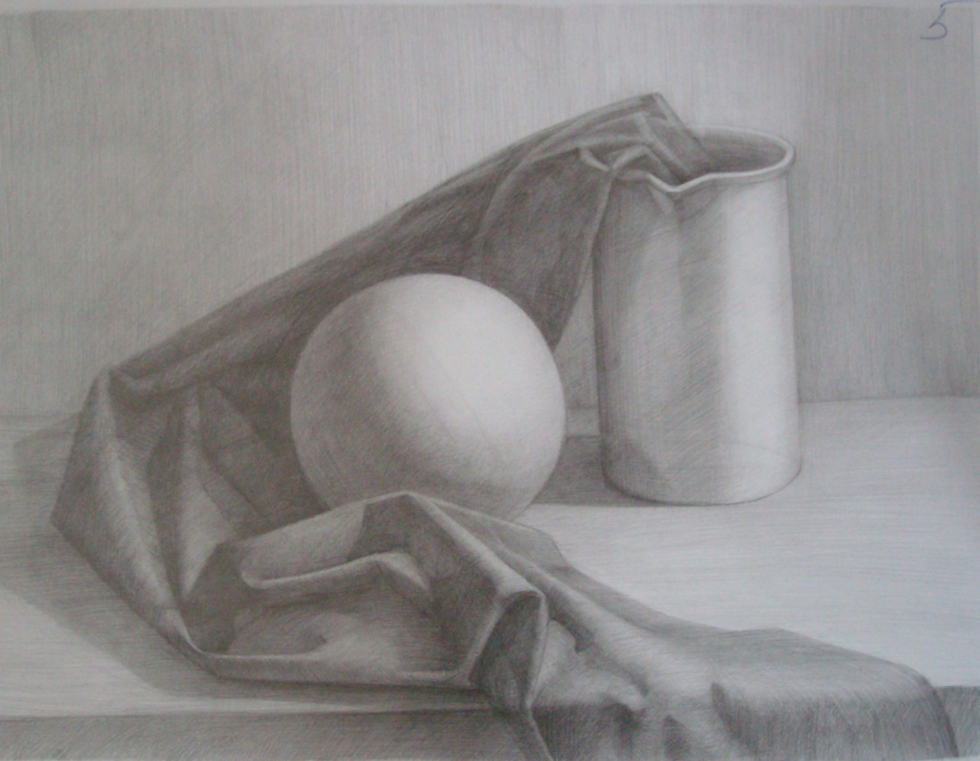
Учебные рисунки 1 курс

Slide 13
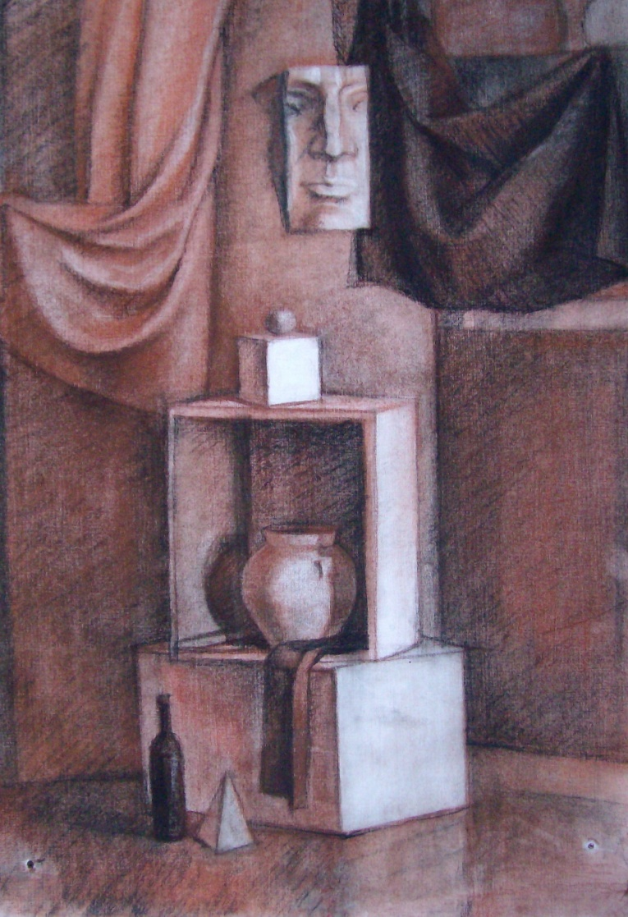
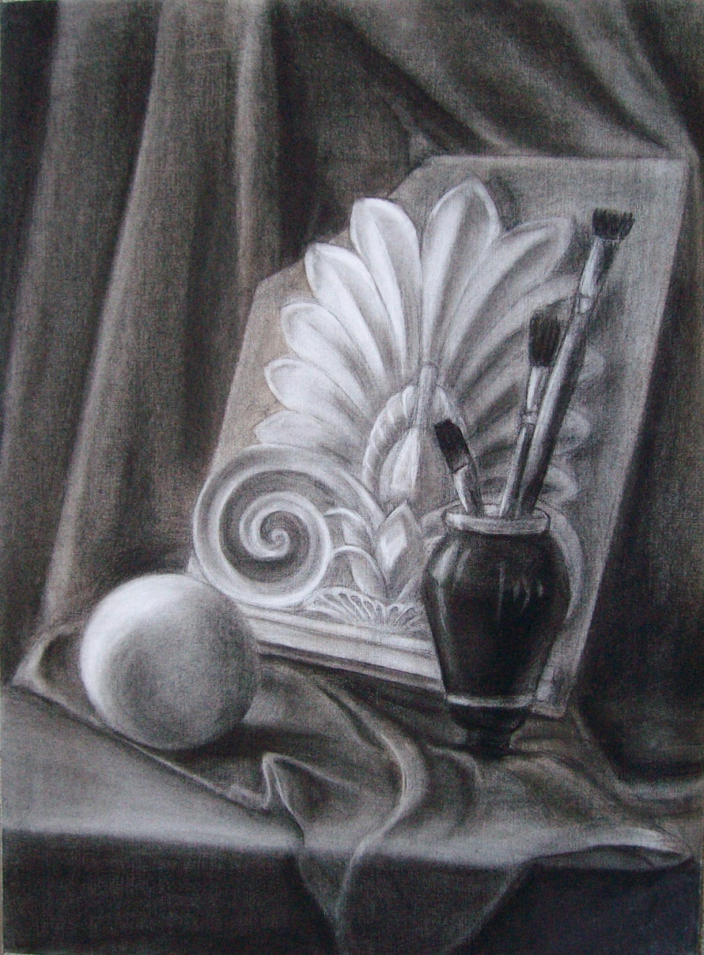
Учебные рисунки 1 курс

Slide 14
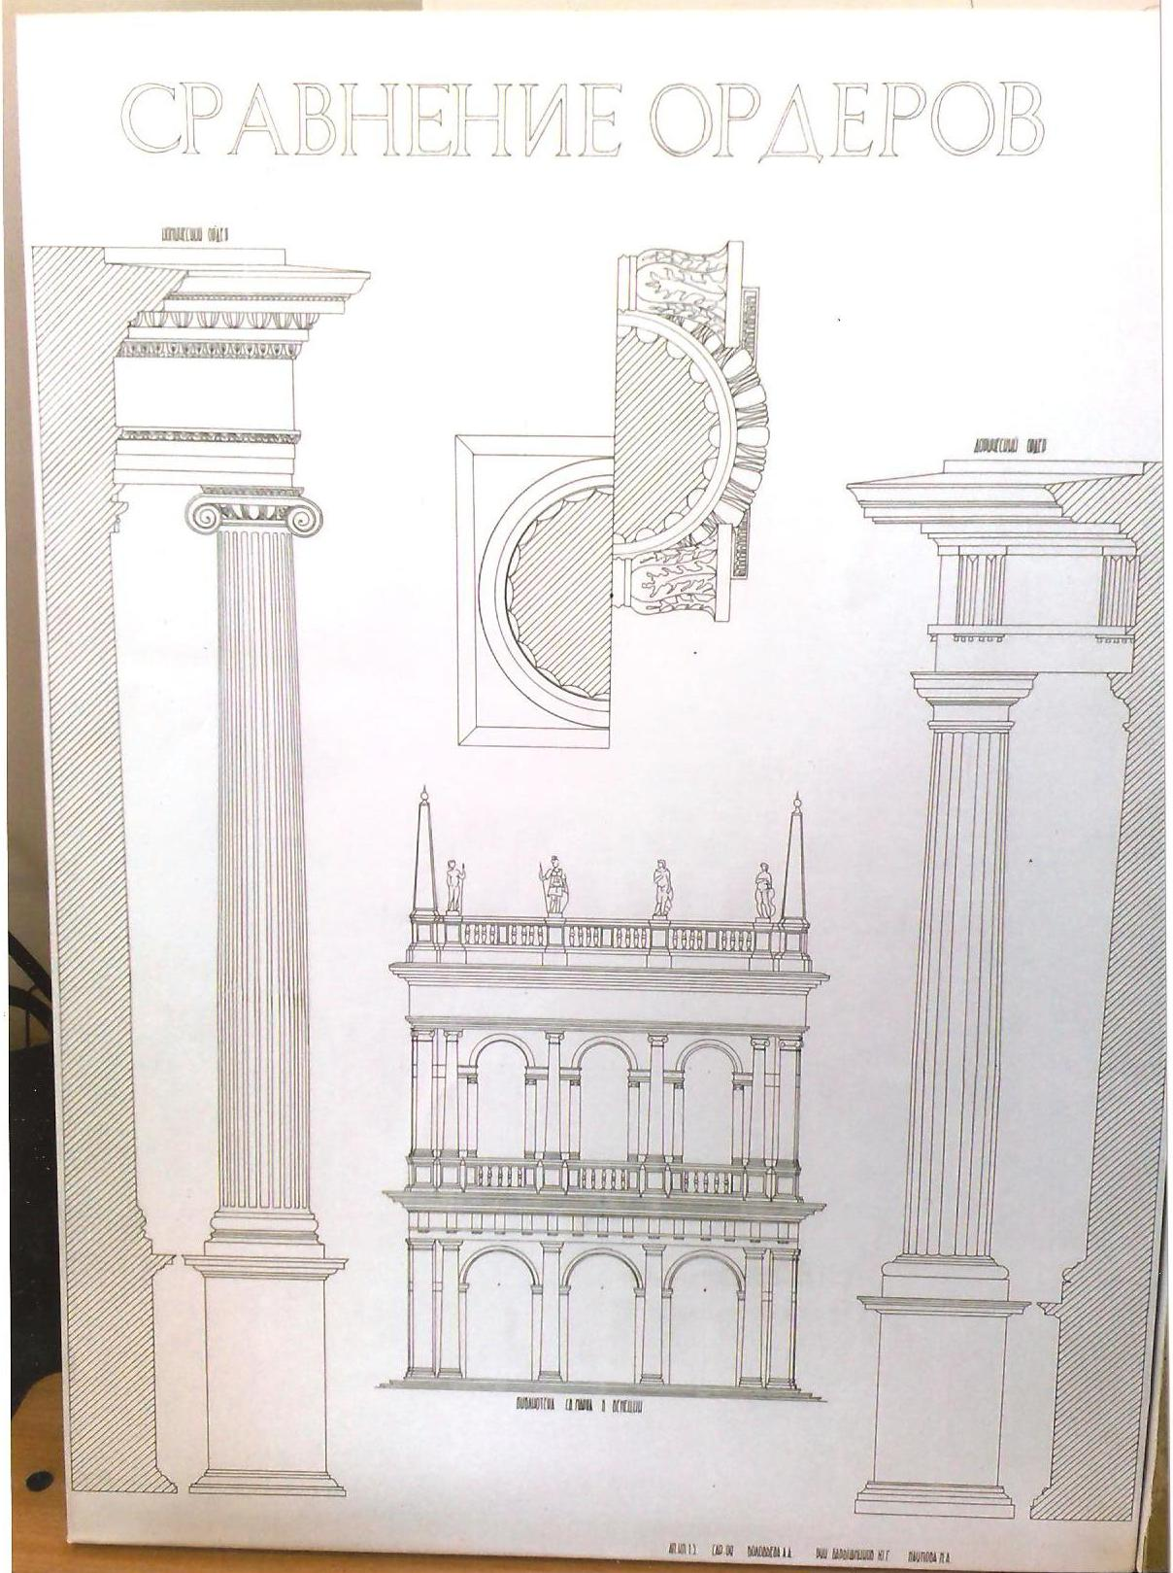
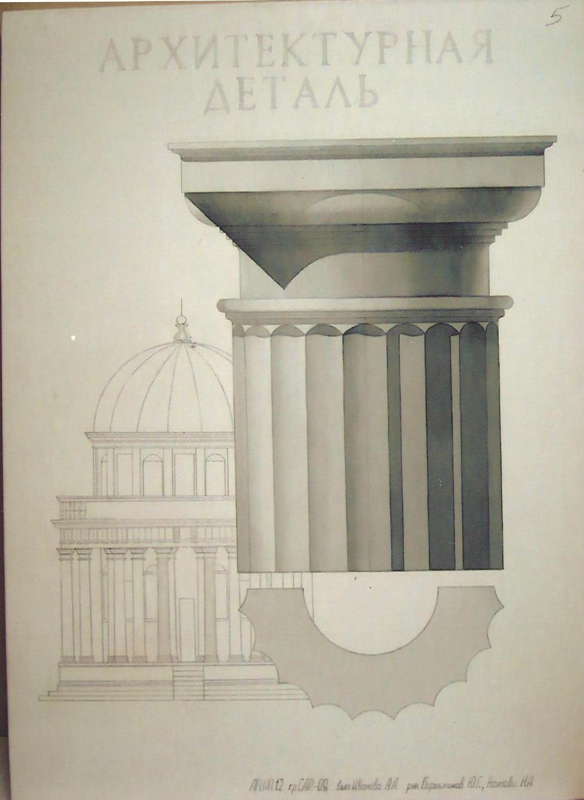
Курсовые проекты 1 курс

Slide 15
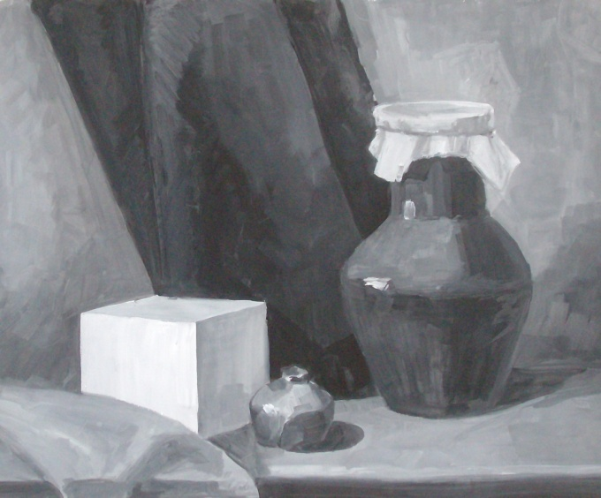
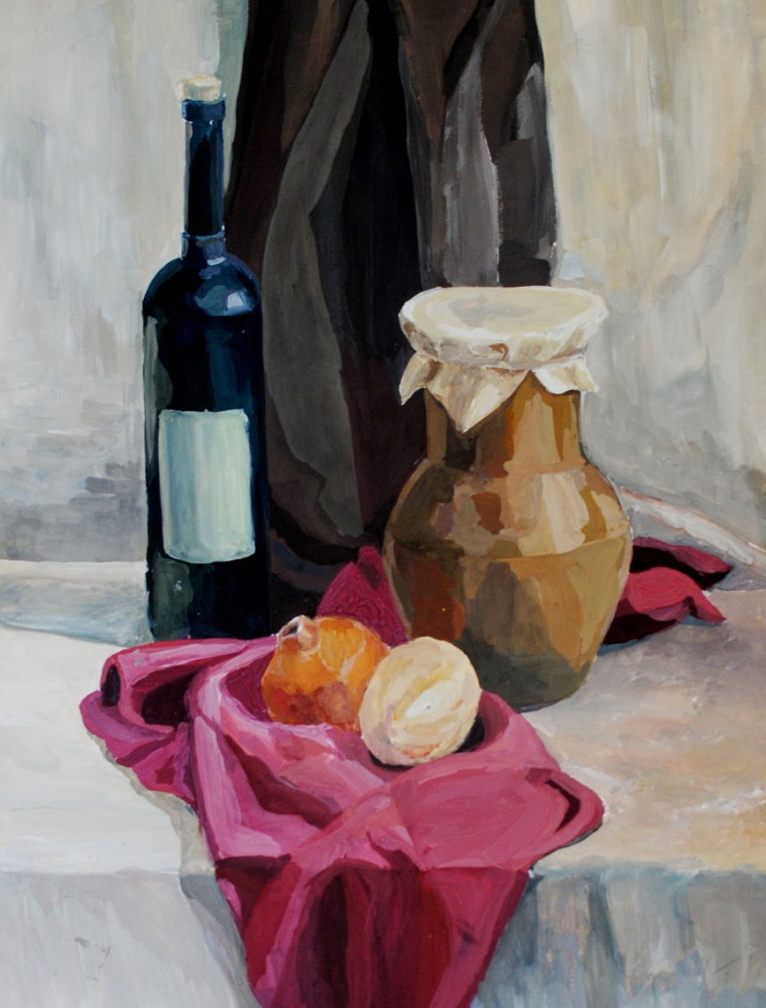
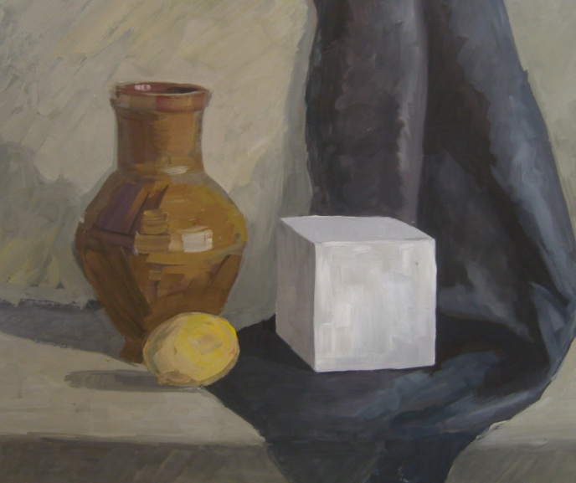
Учебные работы 1 курс

Slide 16
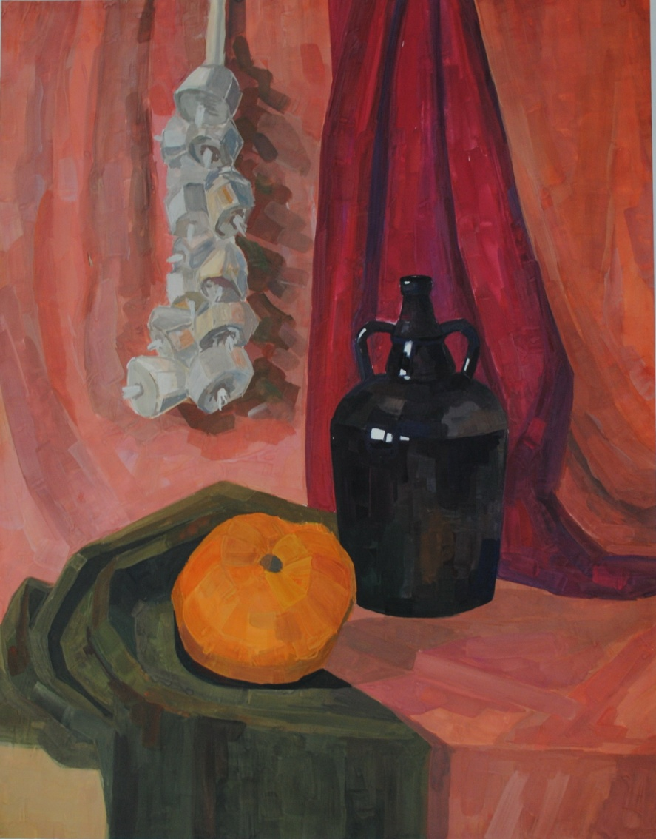
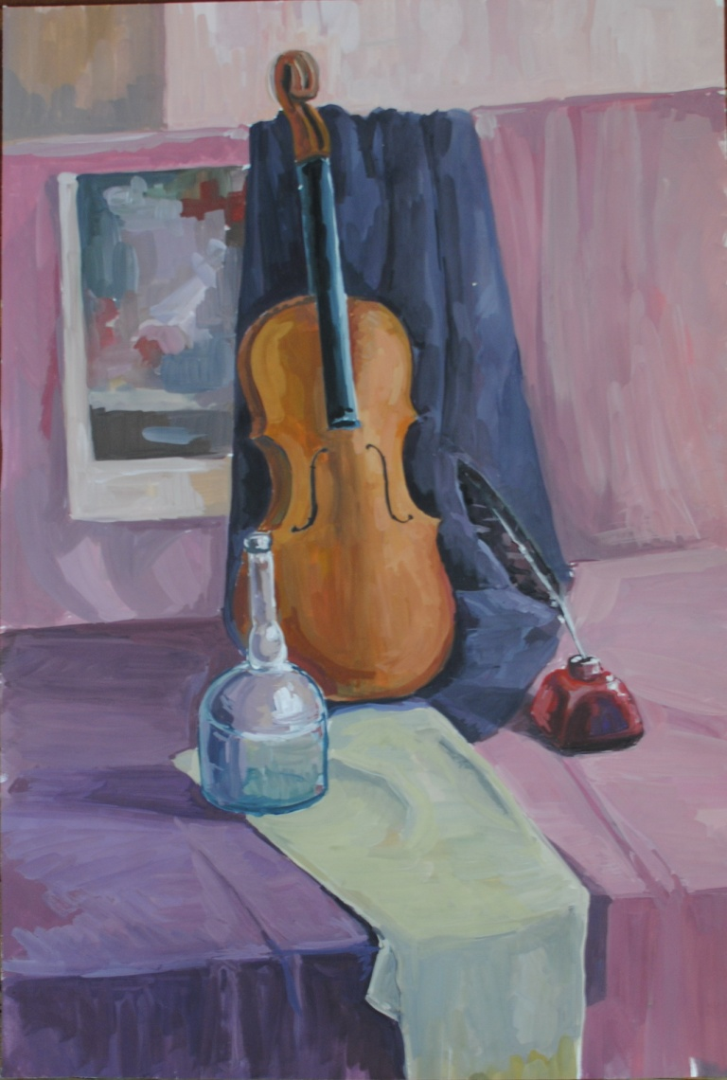
Учебные работы 1 курс

Slide 17
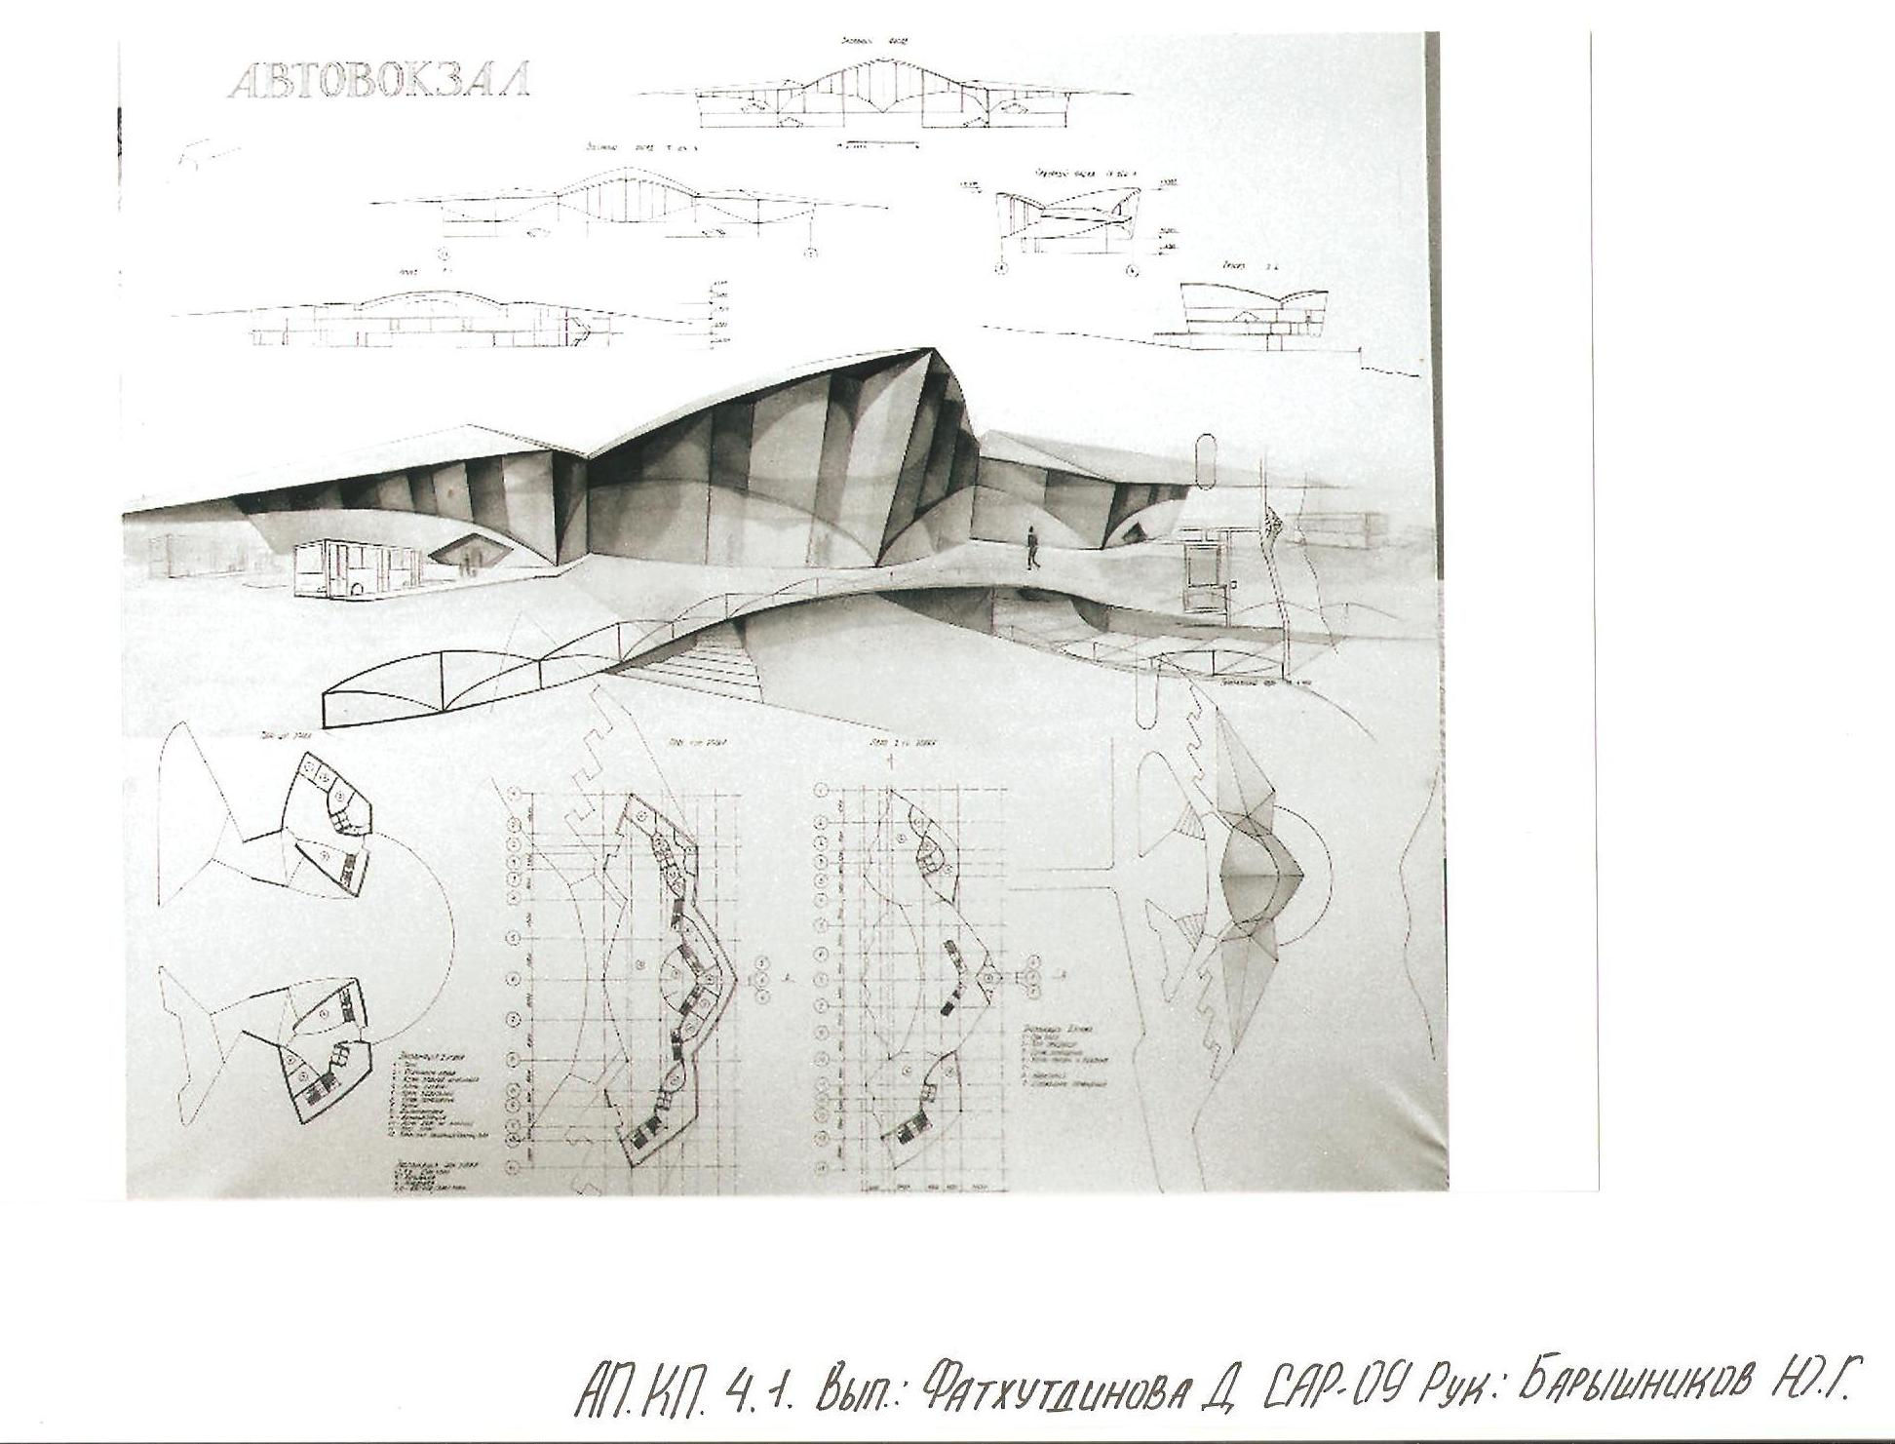
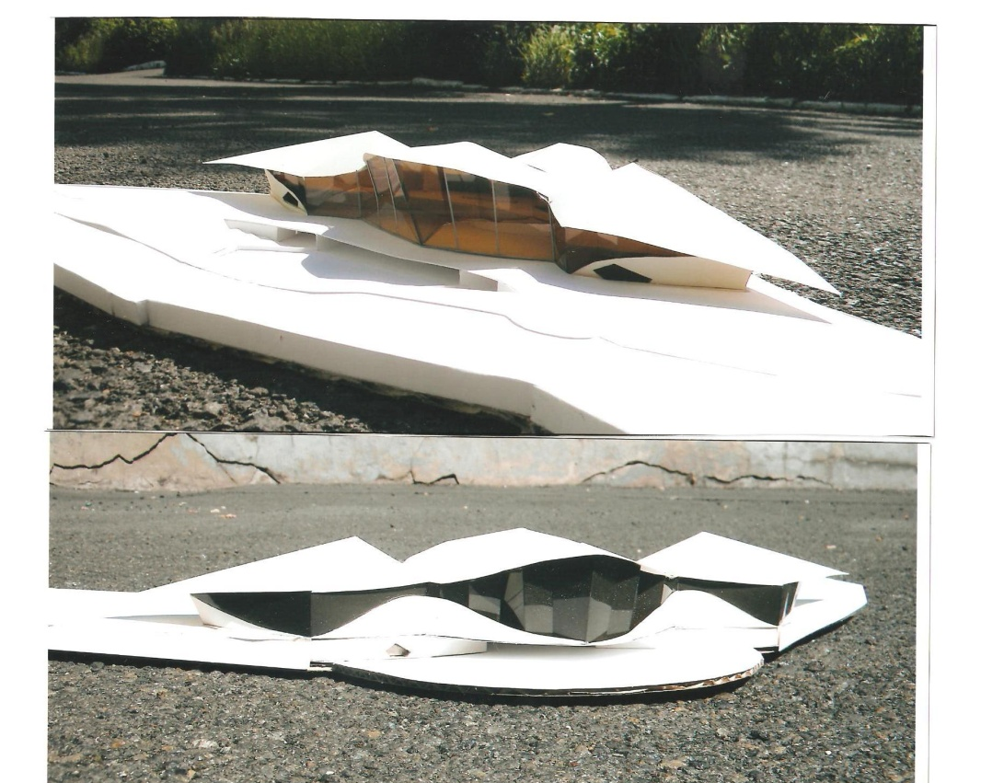
Курсовые проекты 2 курс

Slide 18
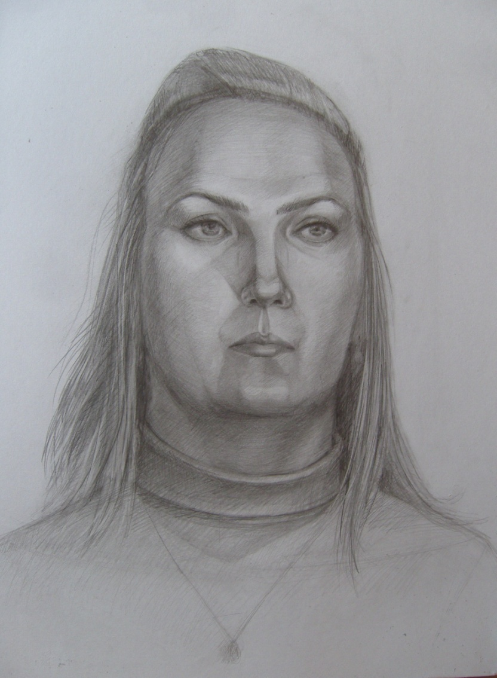
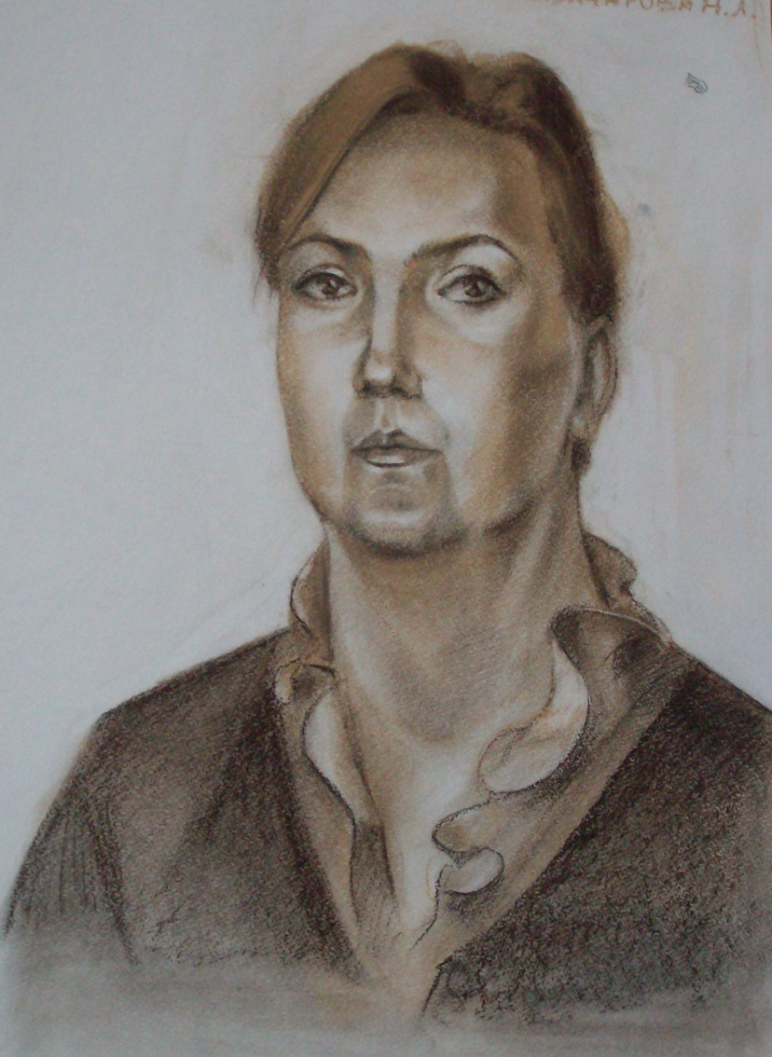
Учебные рисунки 2 курс

Slide 19
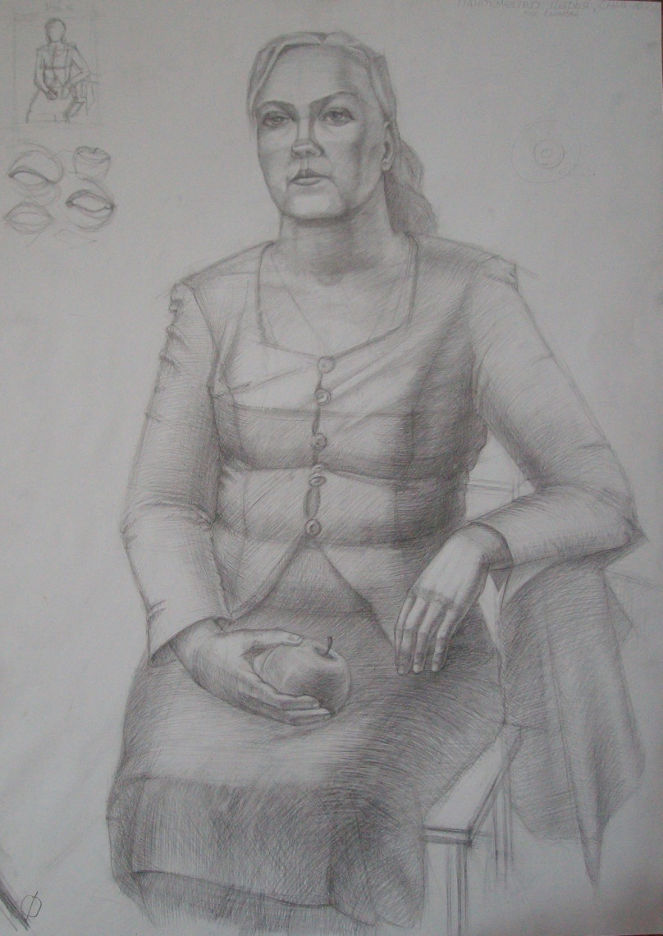
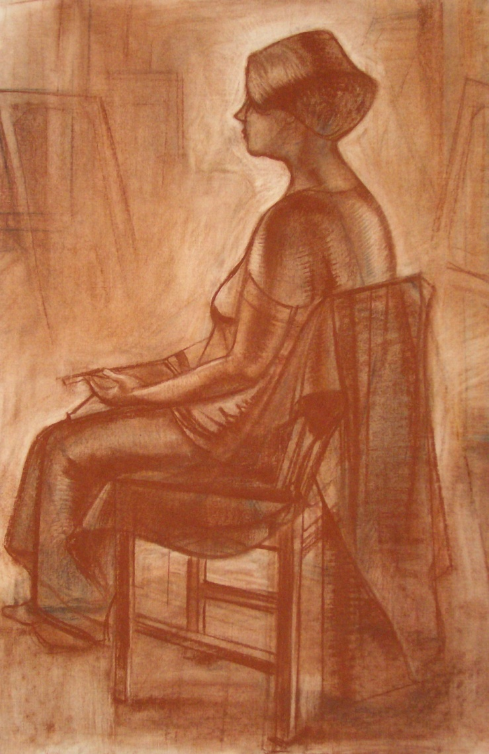
Учебные рисунки 2 курс

Slide 20
Курсовые проекты 2 курс

Slide 21
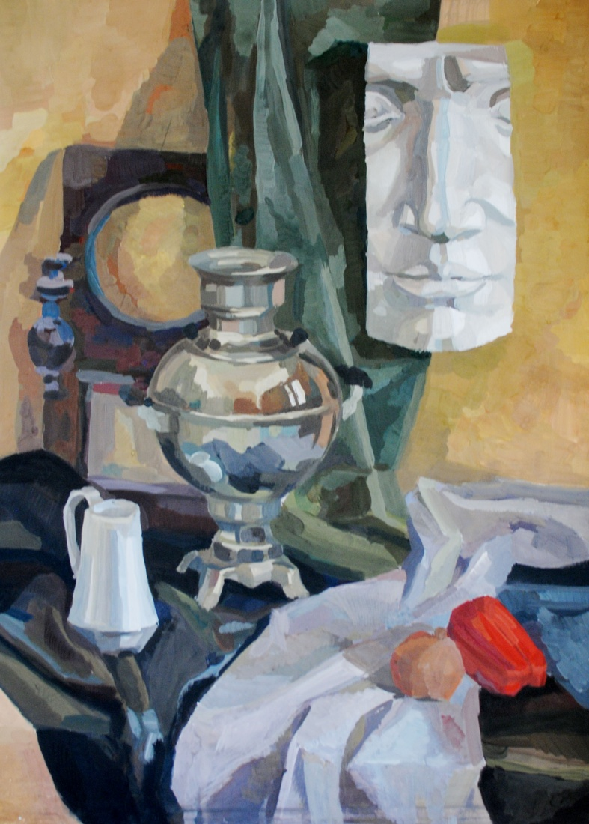
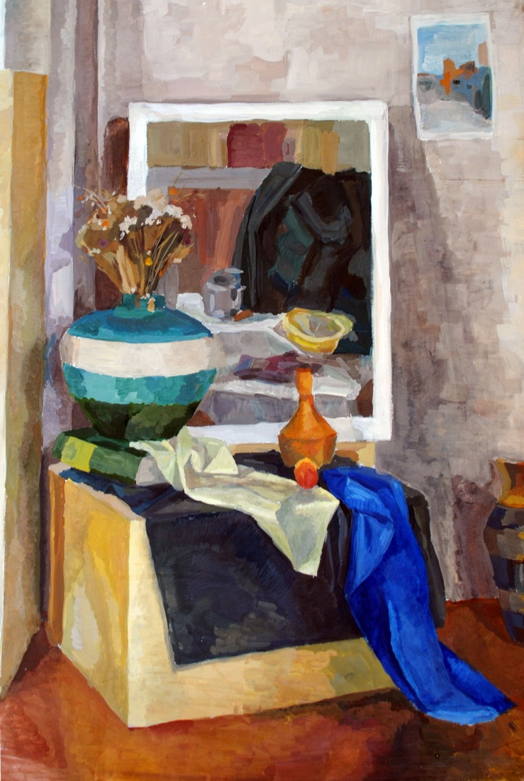
Учебные работы 2 курс

Slide 22
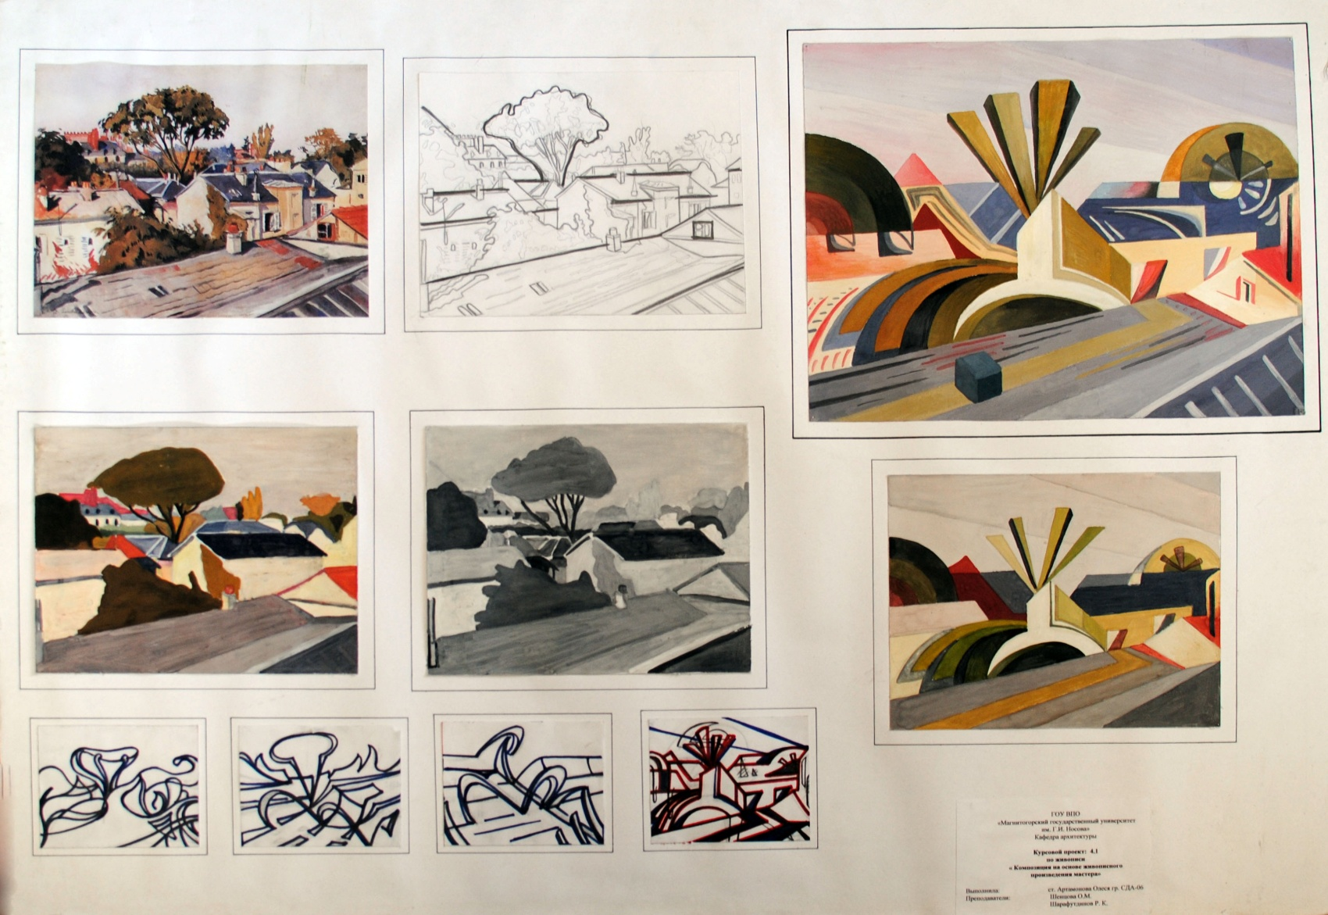
Курсовой проект 2 курс

Slide 23
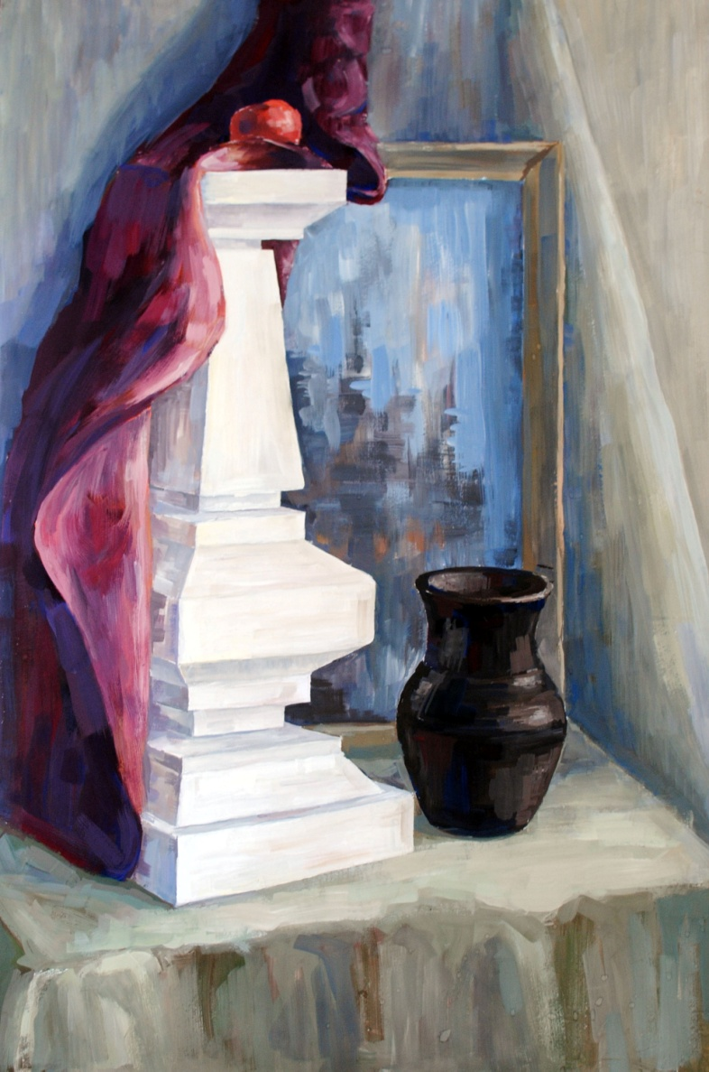
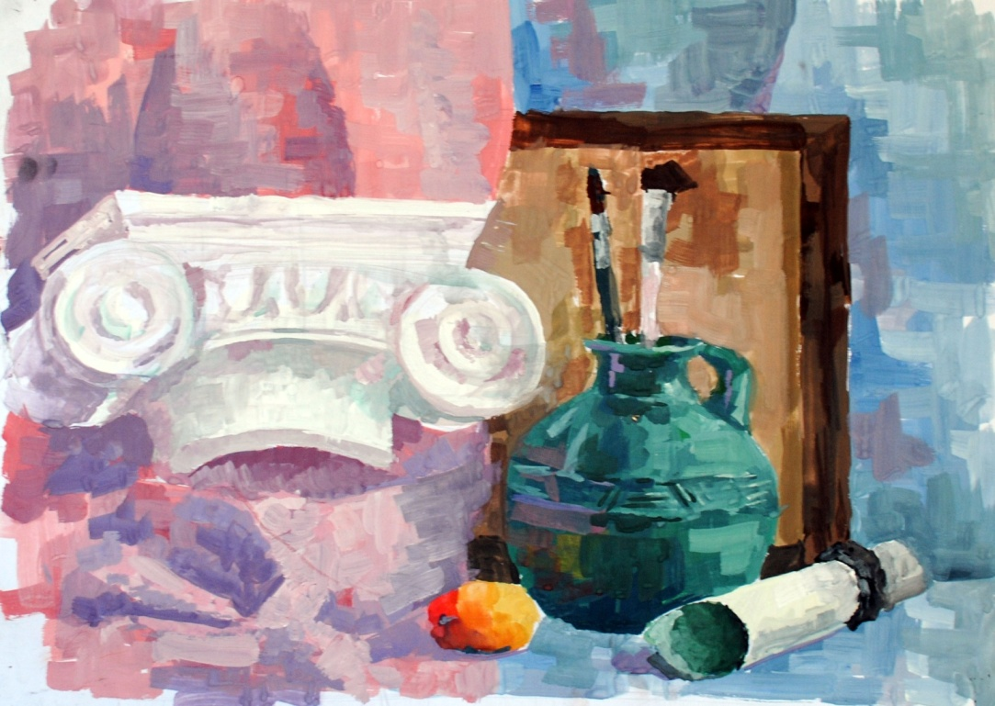
Экзаменационная работа 2 курс

Slide 24
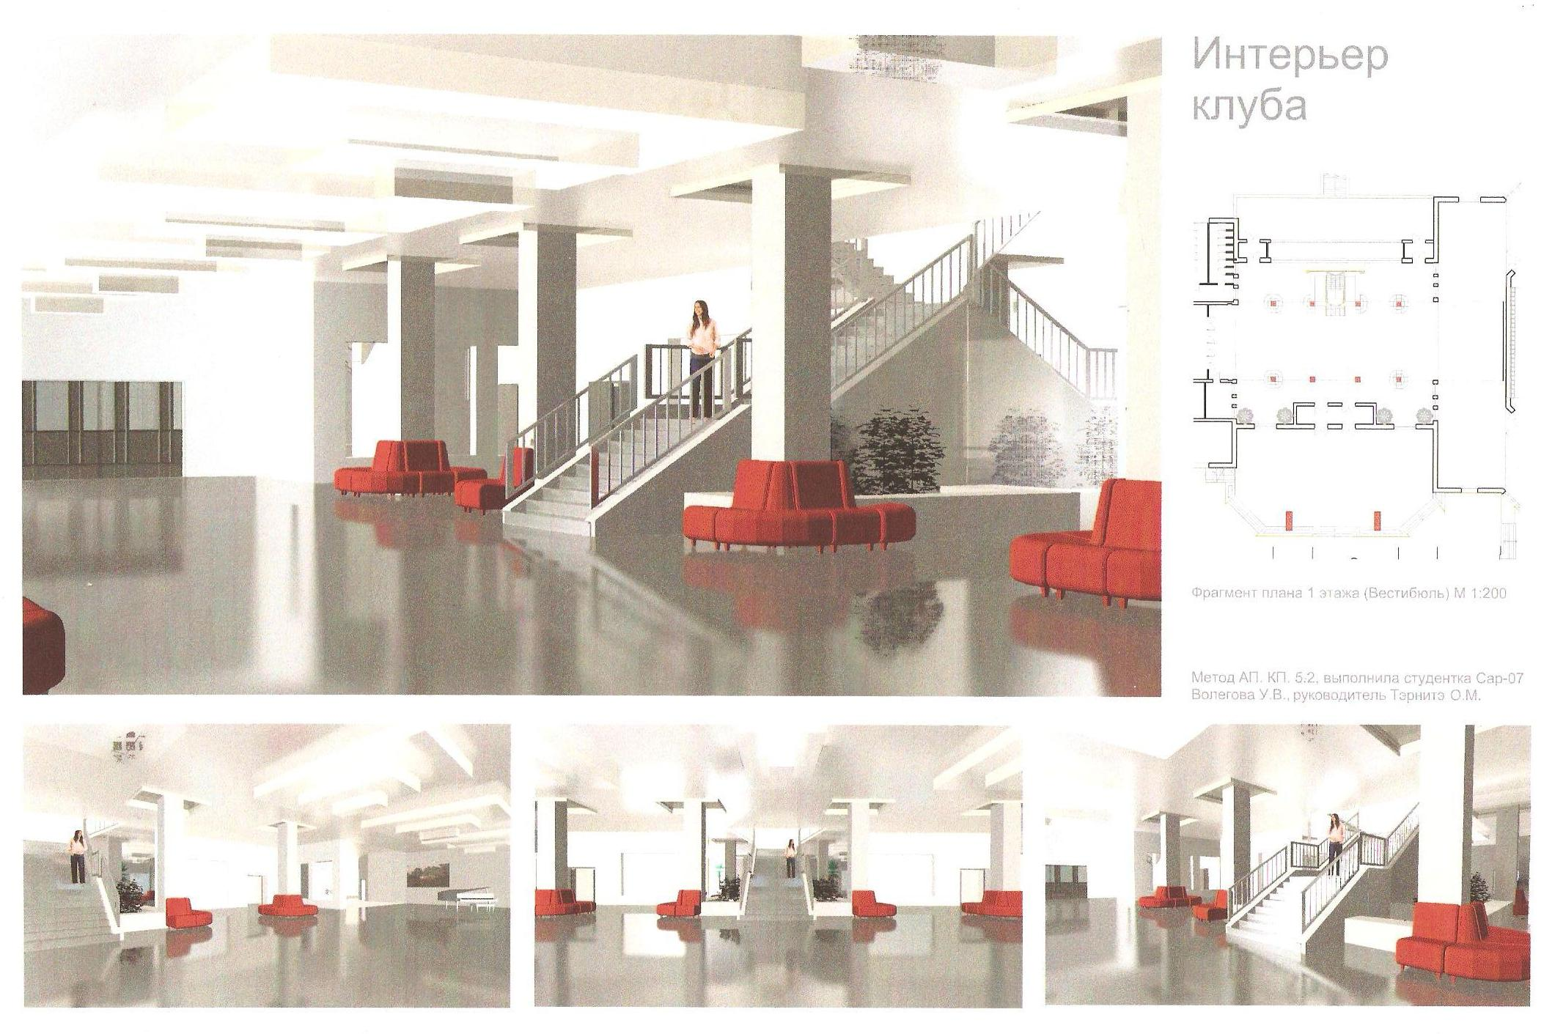
Курсовые проекты 3 курс

Slide 25
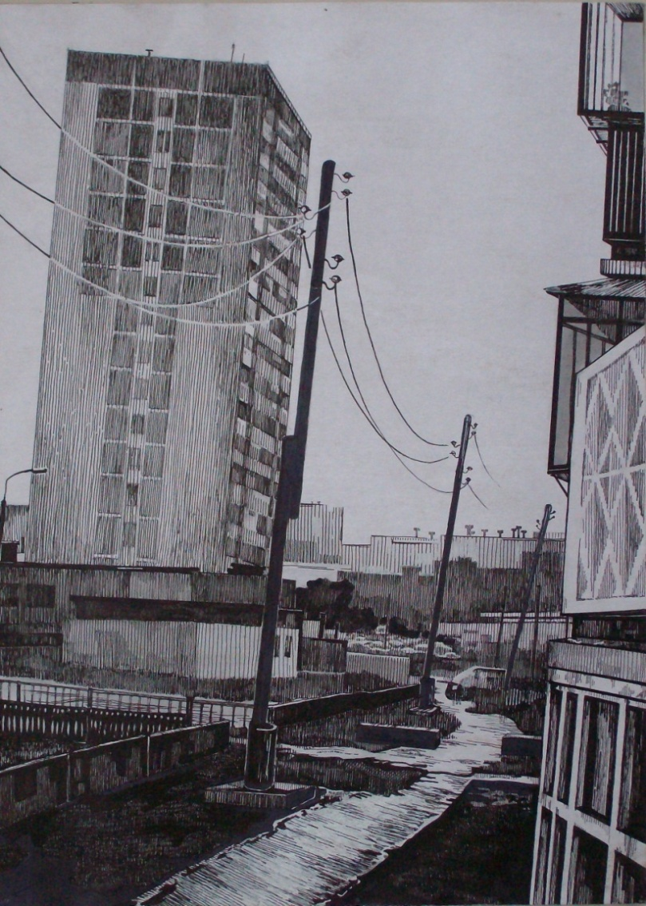
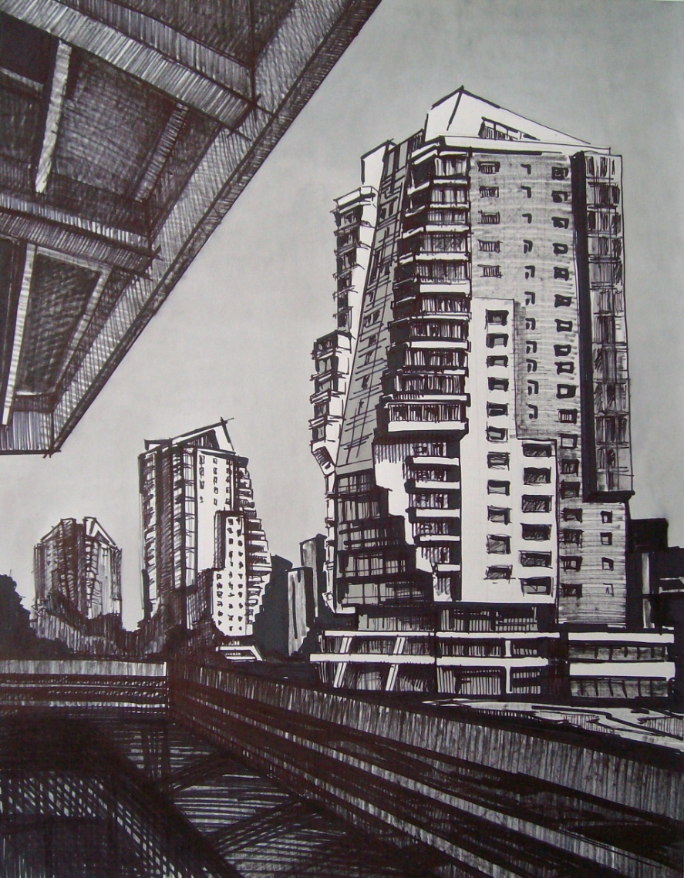
Учебные рисунки 3 курс

Slide 26
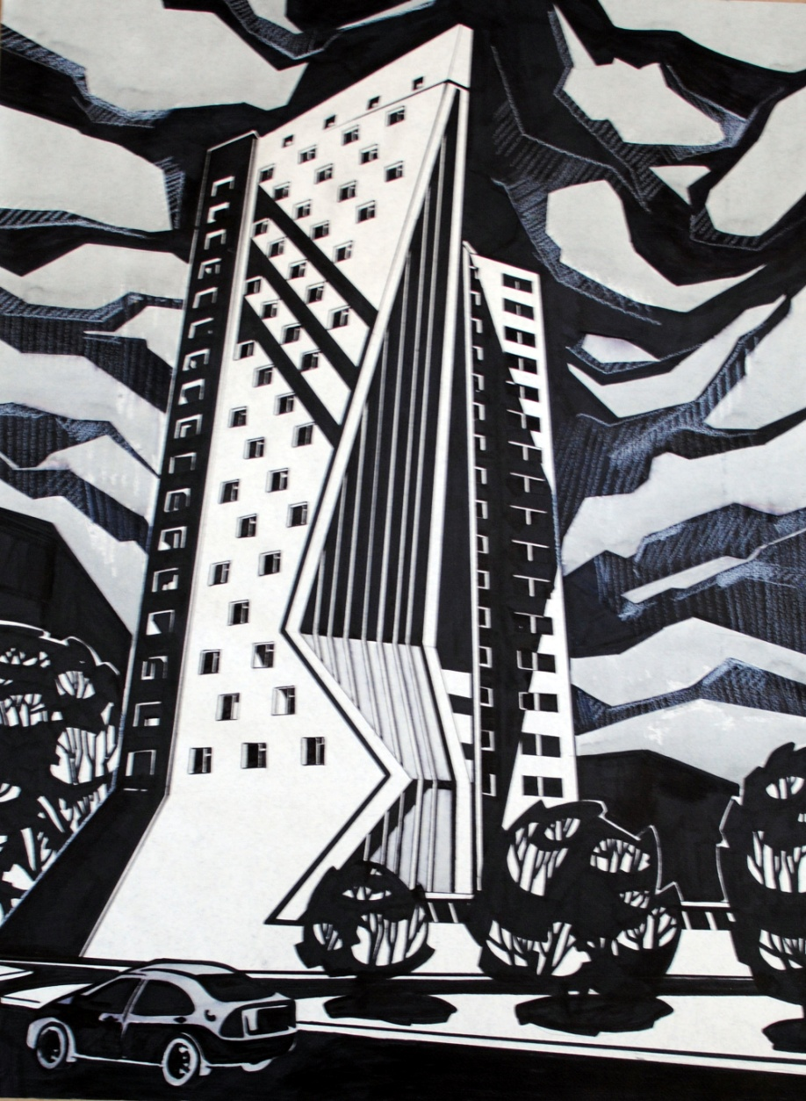
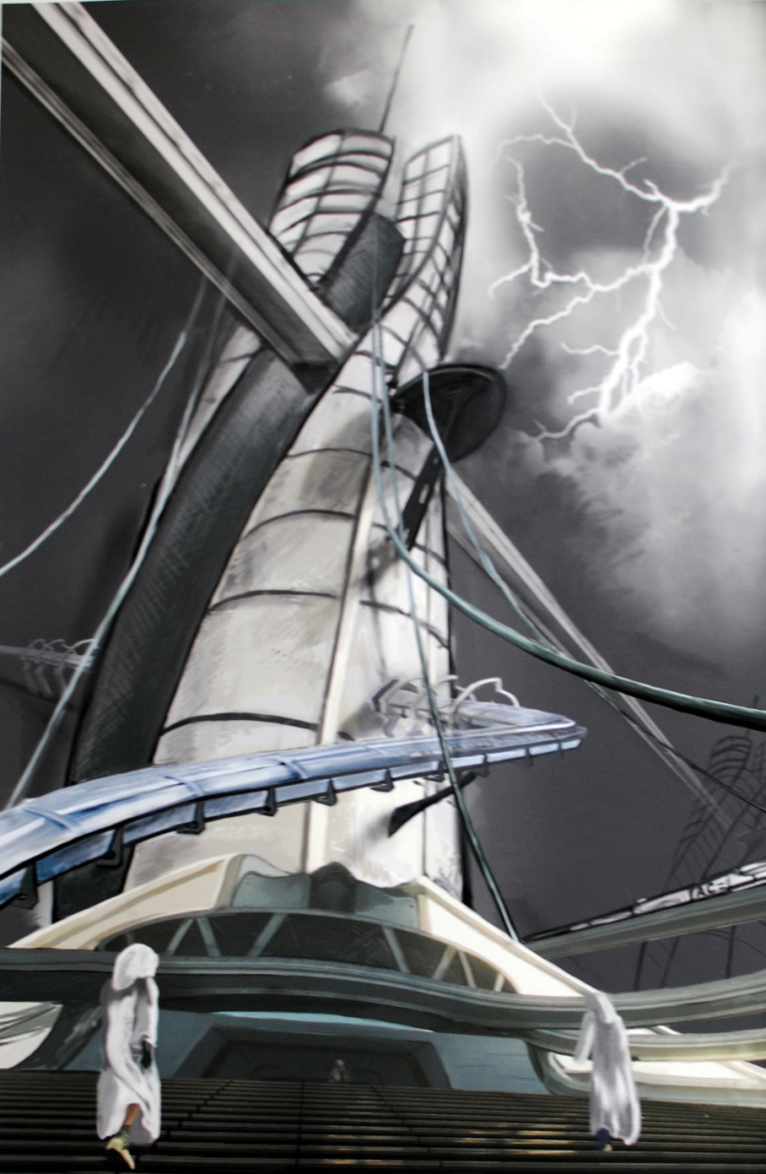
Учебно-творческие рисунки 3 курс

Slide 27
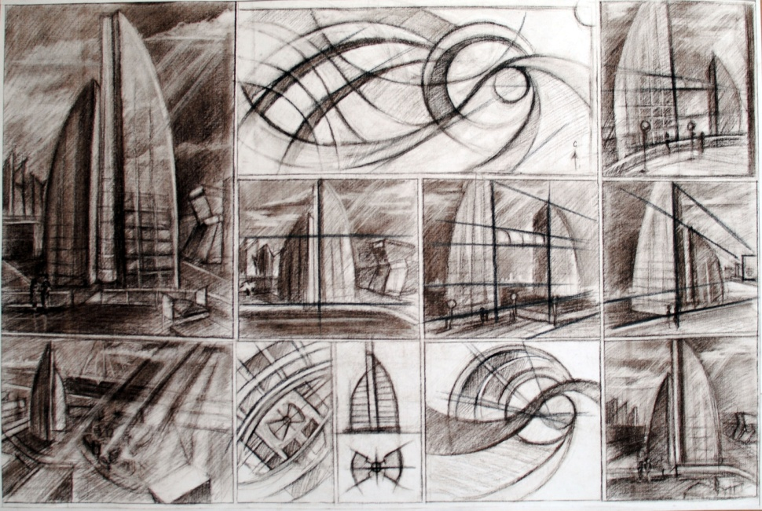
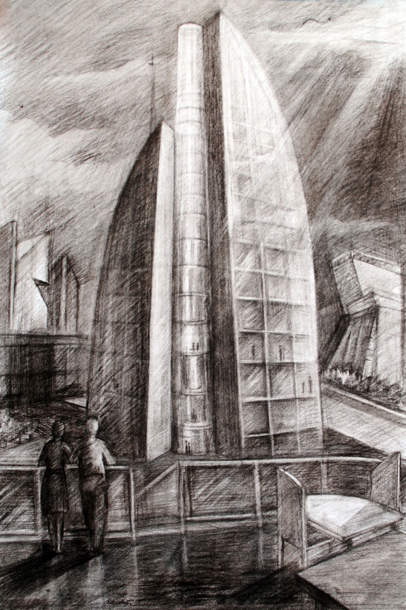
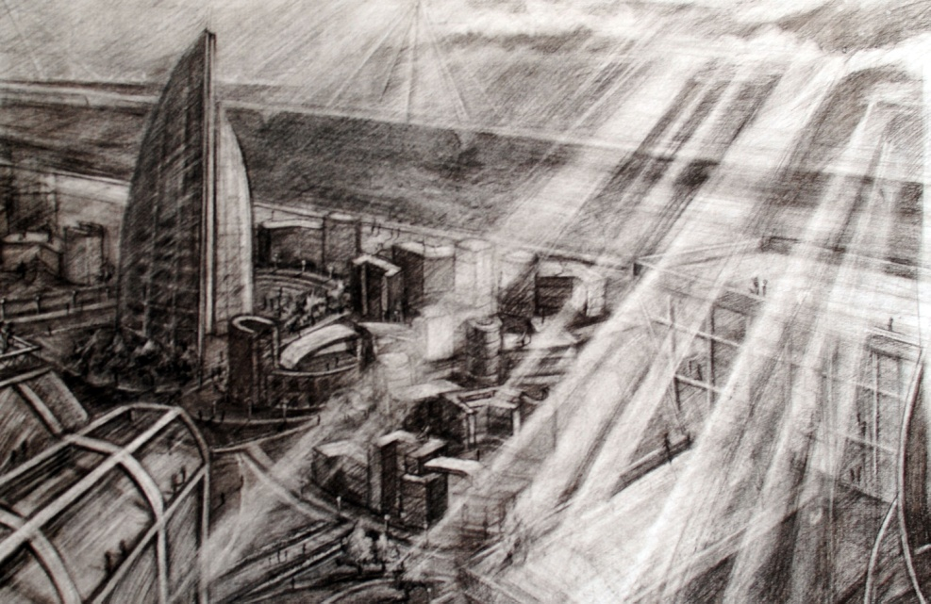
Учебно-творческая работа 3 курс

Slide 28
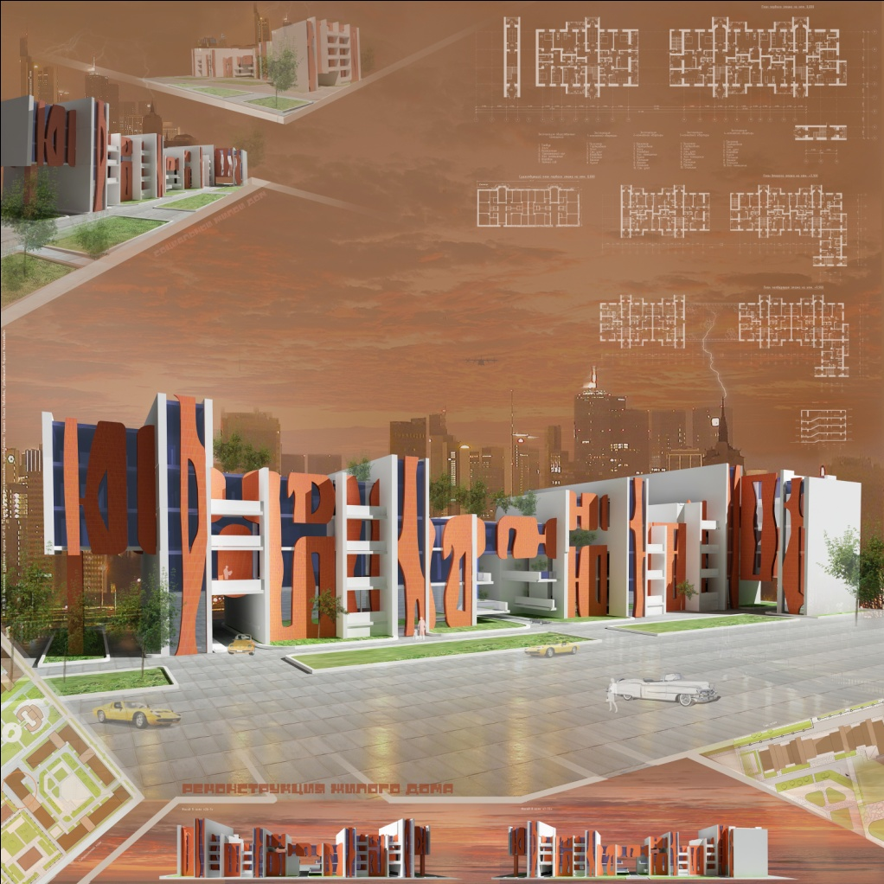
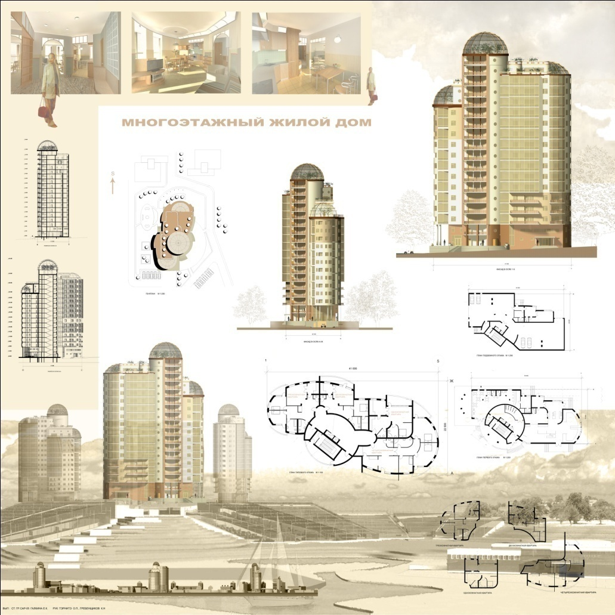
Курсовые проекты 4 курс

Slide 29
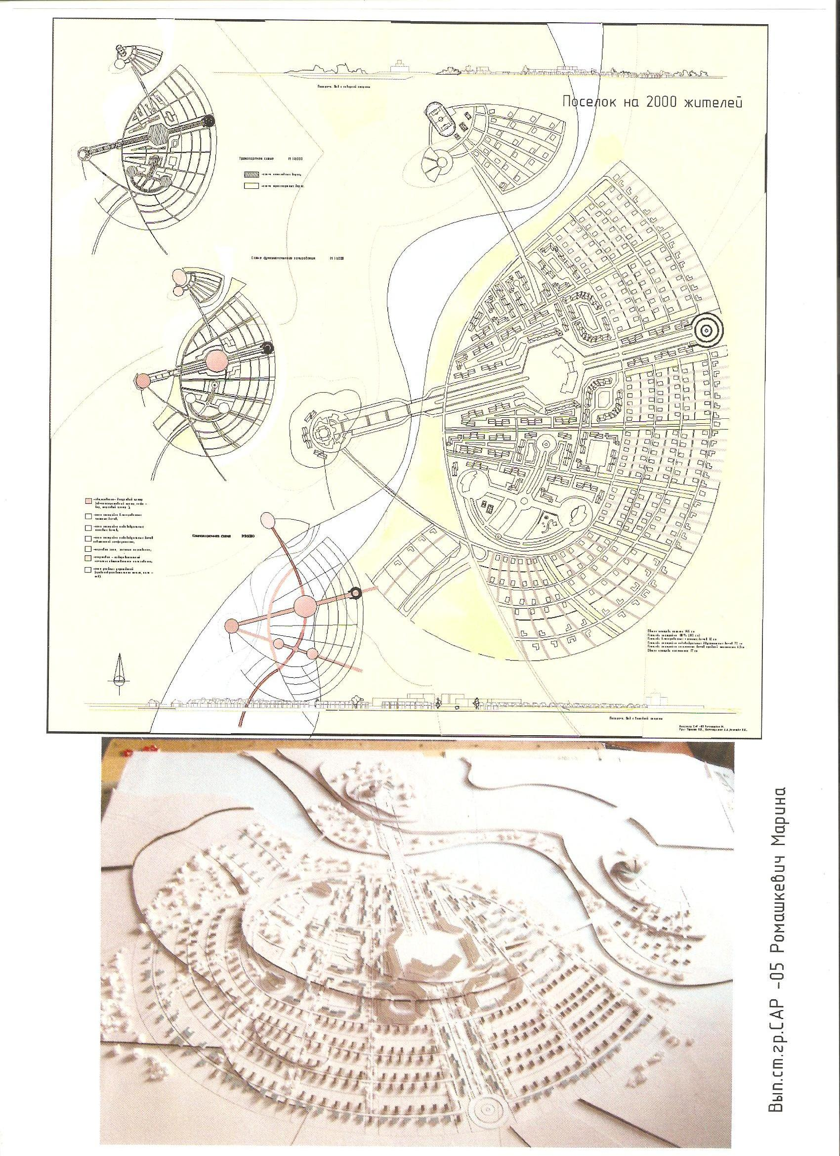
Курсовые проекты 4 курс

Slide 30
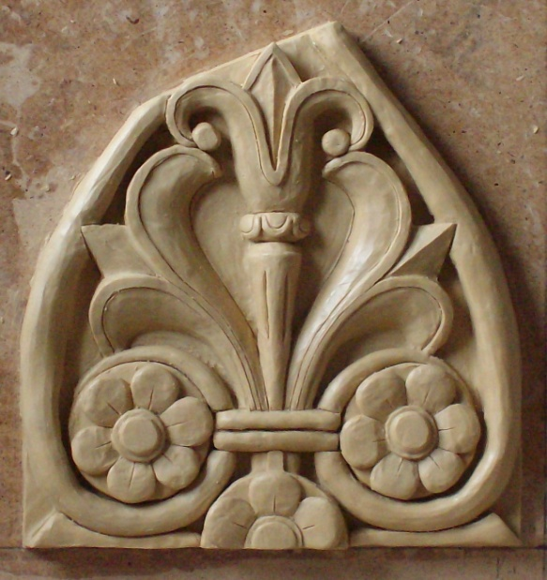
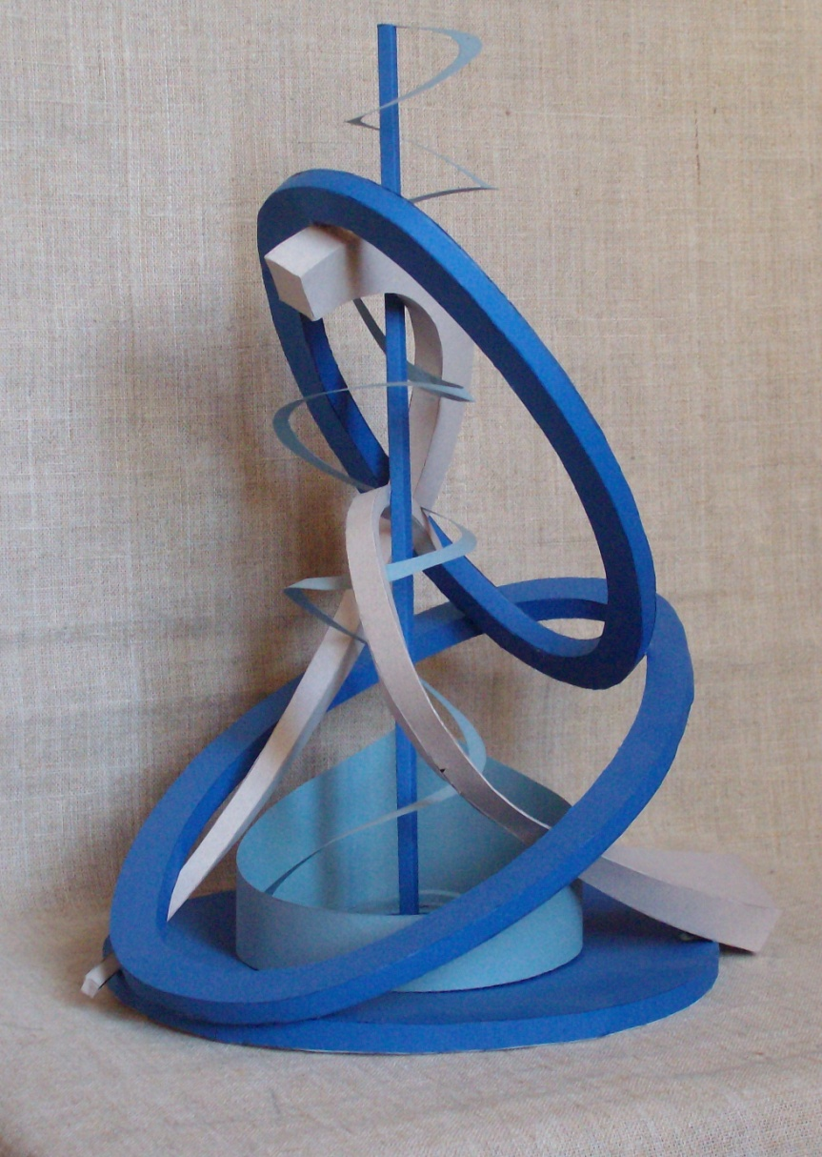
Скульптурно-пластическое моделирование 4 курс

Slide 31
Курсовые проекты 4 курс

Slide 32
Дипломный проект архитектора

Slide 33
Дипломный проект архитектора-дизайнера

Slide 34
Работа со студентами
выставки
олимпиады
форумы
конкурсы

Slide 35
Внеучебная деятельность кафедры архитектуры

Slide 36
НАУКА
На кафедре ведется 4 научных направления:
СА-1 (ГРНТИ 670703) – Архитектурно-художественное наследие реализованной Утопии в Магнитогорске;
СА-2 (ГРНТИ 670703) – Экологическая архитектура Магнитогорска;
СА-3 (ГРНТИ 670729) – Пространственно-временная связь памятников архитектуры Южного Урала. Руководитель всех 3-х научных направлений д.т.н., проф., советник РААСН Федосихин В.С.
СА-4 – Теория и методика профессиональной подготовки, руководители: д.т.н., проф., советник РААСН Федосихин В. С., д.п.н., проф. Лешер О.В.

Slide 37
Спасибо за внимание!

